Slide 1
中国石油集团西南管道有限公司
管道GPS智能巡检系统使用培训
2019年9月
Notes:
中盈安信-公司通用模板-201606-V1.0
模板使用提示：
1，模板中图片可以根据汇报主题进行更改（在幻灯片模板中修改）
2，模板中主体文字为黑色，重点文字为深红色；
3，PPT整体风格色调以公司logo颜色为主：深蓝、绿、红；
4，模板中图标可以修改颜色。

Slide 2
目 录
一
系统登录
二
系统使用说明

Slide 3
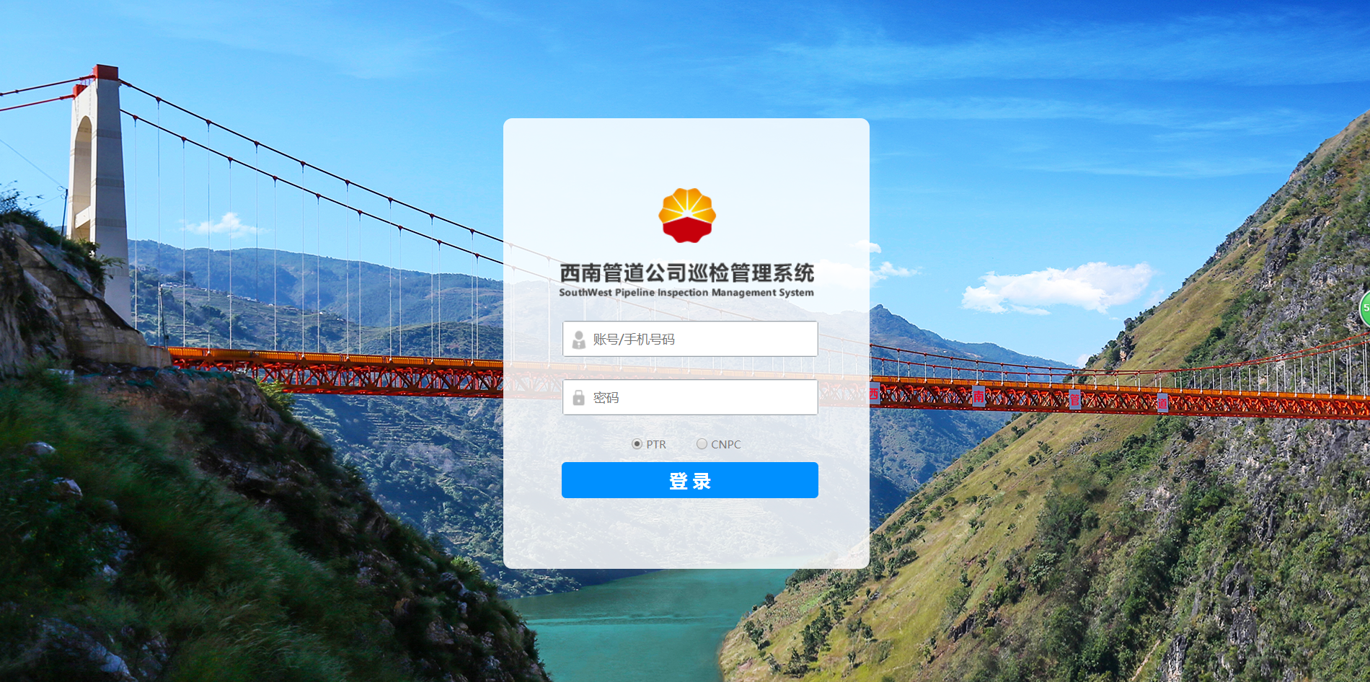
一、登录
系统登录
石油内网登录地址：http://11.100.95.9:8081/xnpatrol/jasframework/login/login.htm
使用巡检系统用户名或PIS用户名、密码（默认111111）进行系统登录。

Slide 4
目 录
一
系统登录
二
系统使用说明

Slide 5
二、系统使用-整体功能架构
西南管道巡检系统
巡线管理
统计分析
管道保护
资源管理
巡检设备管理
巡检管理范围
巡检计划
巡检任务
关键点管理
巡检记录
。。。
实时统对计功能
部门每日工作统计
。。。
巡检设备统计
人员每日工作统计
巡护管理单位统计
巡检人员管理
巡检事件管理
第三方施工
安全经验分享
管道安全规范
管道保护宣传
预警报警
漏巡预警
登录预警
覆盖率预警
地图功能
地图基础功能
轨迹回放
图层管理
实时查询
第三方施工及事件展示
日常办公
待办工作
已办工作
我发起的流程
巡检综合展示投屏
巡检消息
系统使用-地图功能

Slide 6
系统使用-首页
默认考核报表：用户通过本功能可以快捷了解历史巡检情况，可查看各分公司、各作业区、具体巡线工的巡检考核情况及统计图表曲线。
地图实时监控、消息、投屏、APP下载、帮助及退出按钮。

Slide 7
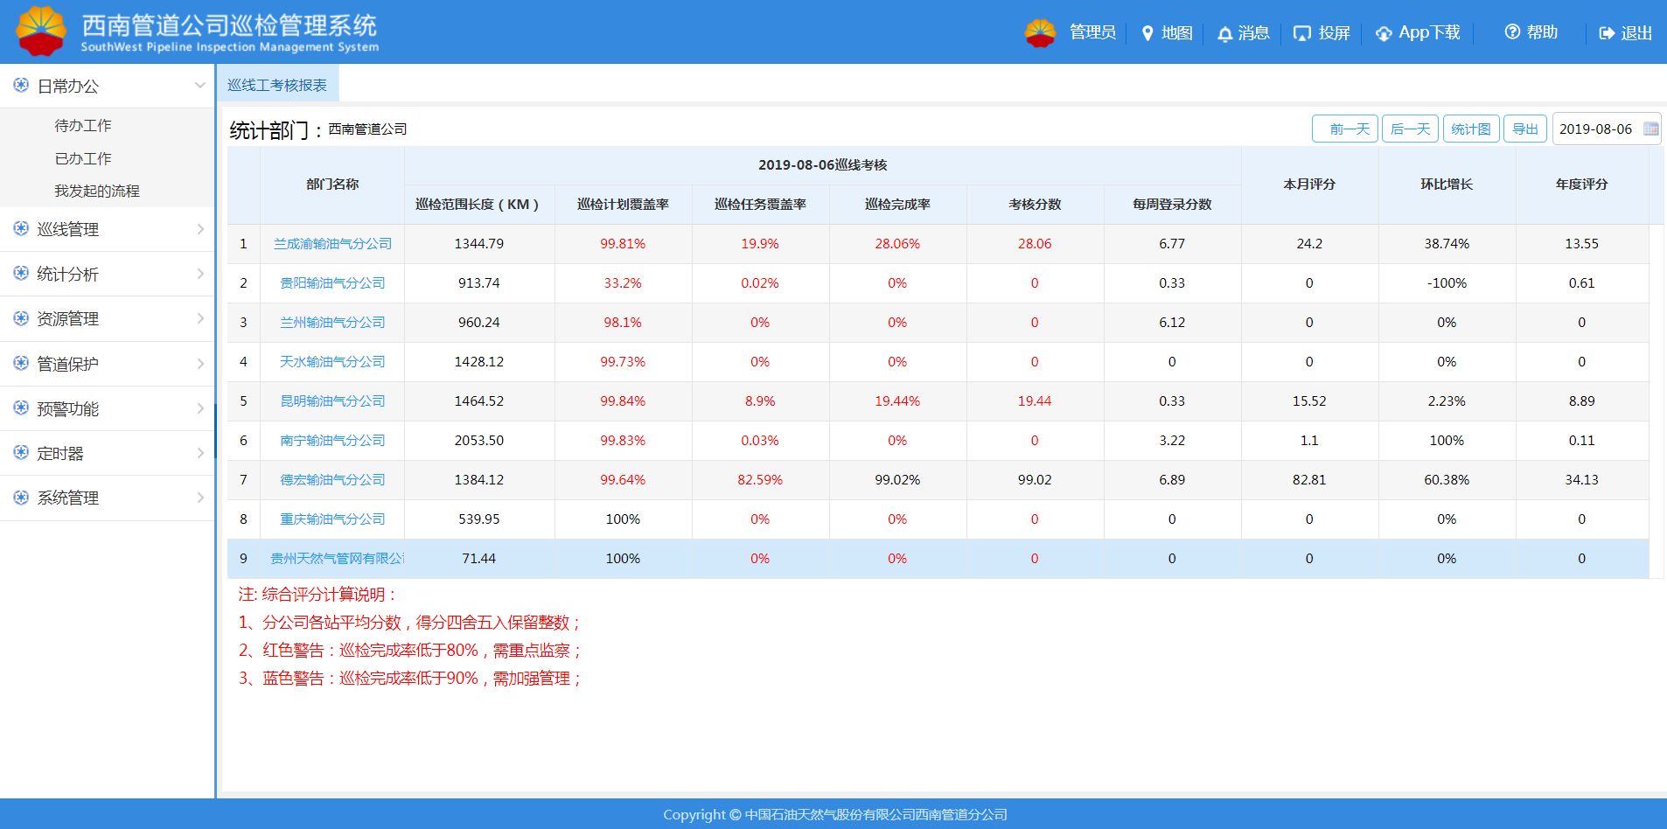
二、系统使用
-首页
巡检系统Logo
标识及功能按钮
系统功能窗tab
左侧多级
功能菜单
系统功能内容窗口
系统状态栏

Slide 8
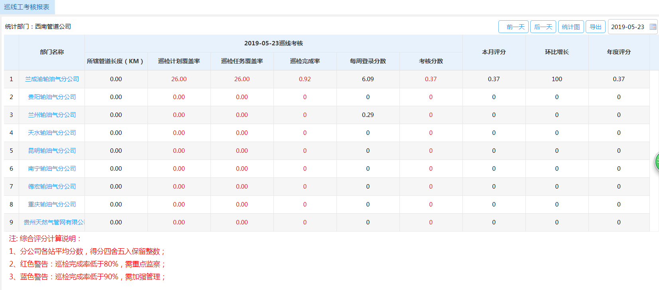
二、系统使用
-首页
巡线工考核报表
用户登录后，系统默认展示用户所属分公司和作业区(站)前一天的巡线工考核报表。
①：可以单击分公司名字，查看分公司下各作业区巡线考核报表，进一步查看各巡线工巡线情况。
②：按照时间日期，查看特定日期的考核报表。
③：统计图。
④：数据导出。

Slide 9
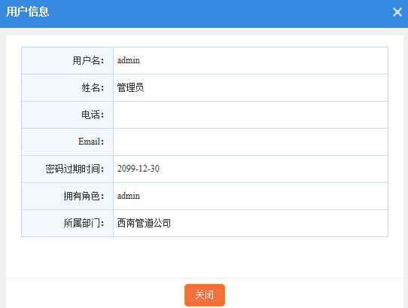
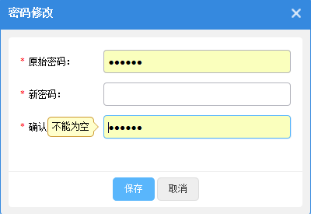
二、系统使用
-首页
用户
用户登录后，可在上方的常用功能中点击 用户名，查看个人资料，修改密码（非PIS用户）。退出后可以使用新密码进行登录

Slide 10
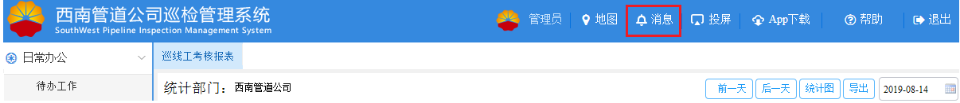
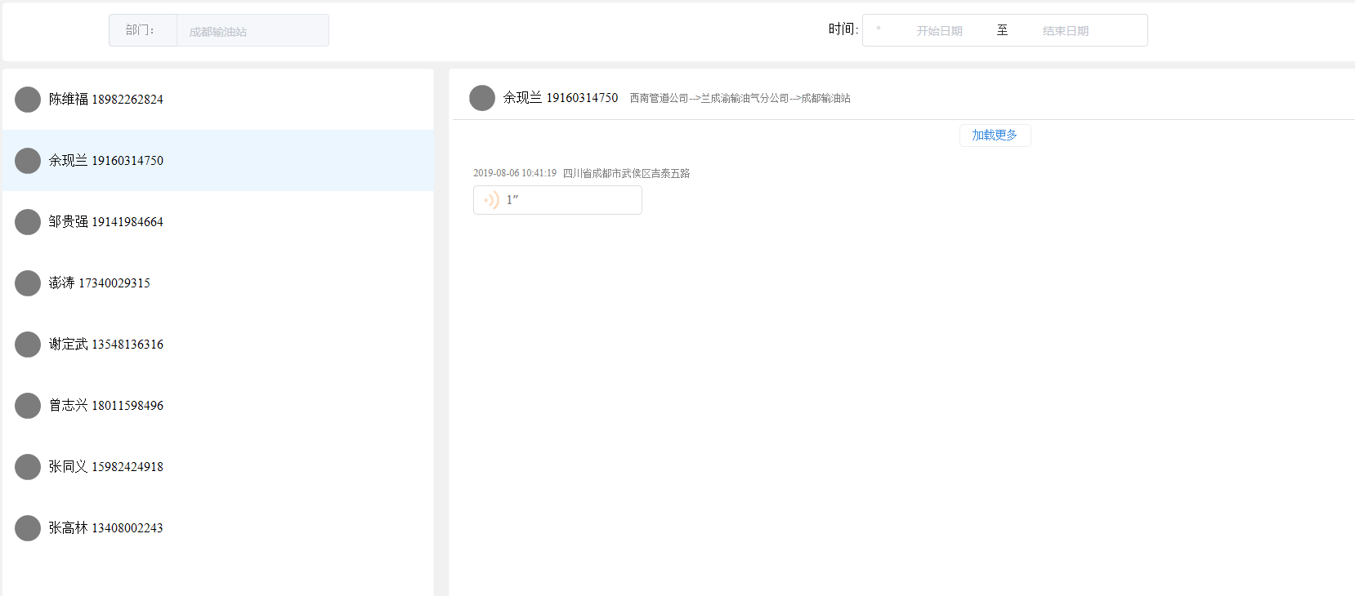
二、系统使用
-首页
消息
用户登录后，可在上方的常用功能中点击 【消息】，查看段长所辖巡线工发送的消息。
需要为段长关联对应巡线工。
资源管理-巡检人员-管道工-绑定巡线工

Slide 11
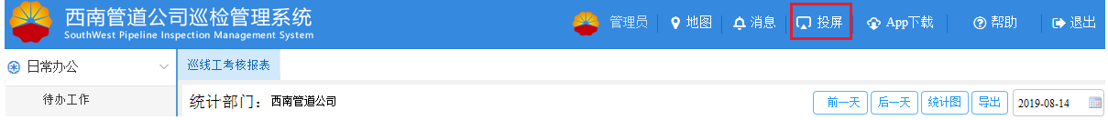
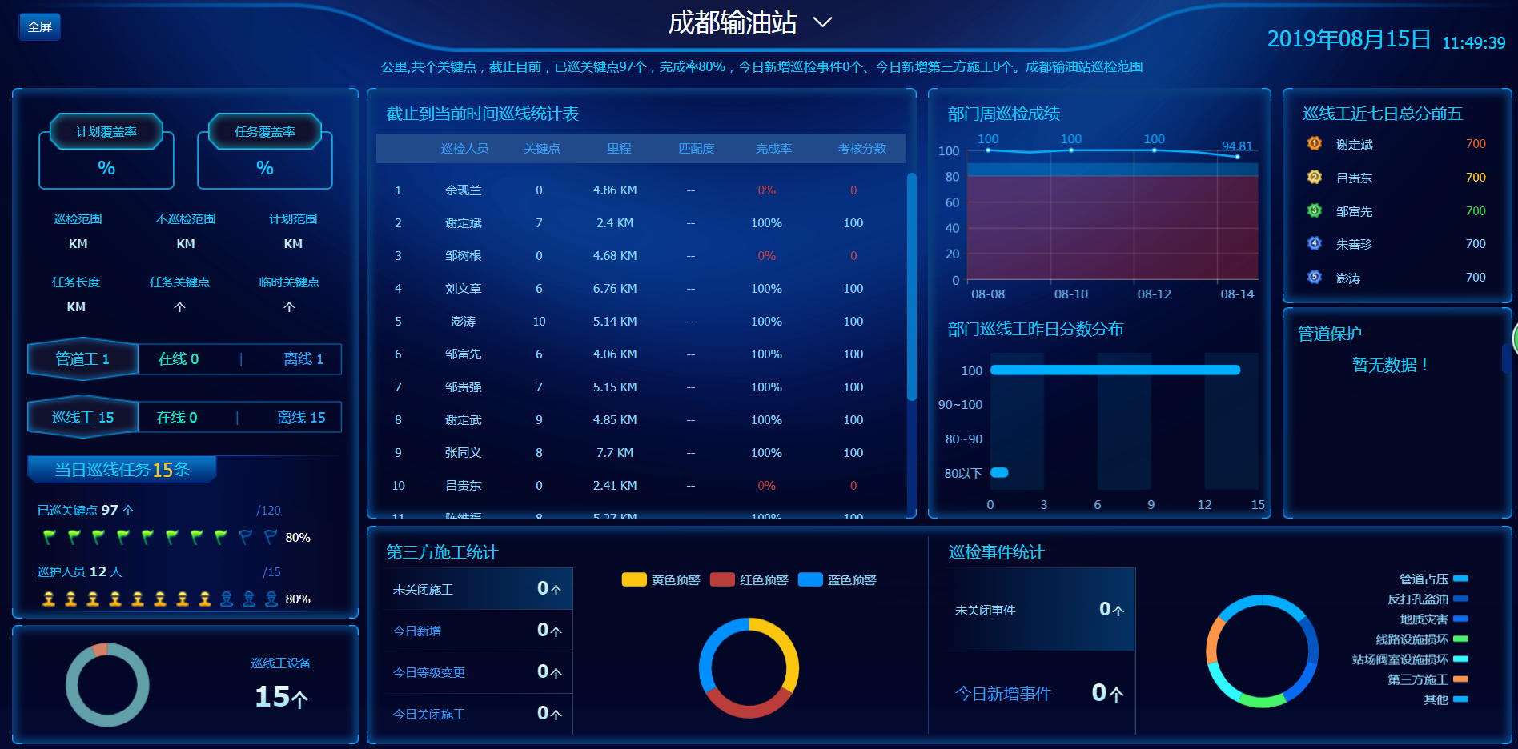
二、系统使用
-首页
投屏
用户登录后，可在上方的常用功能中点击 【投屏】，查看所属作业区或站的管道巡检综合统计。
可以进行大屏投影。

Slide 12
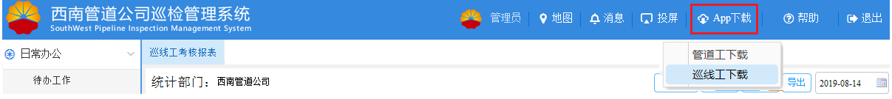
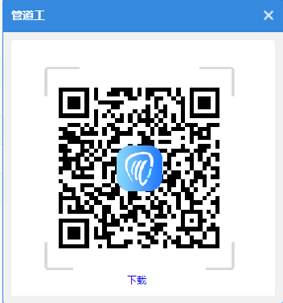
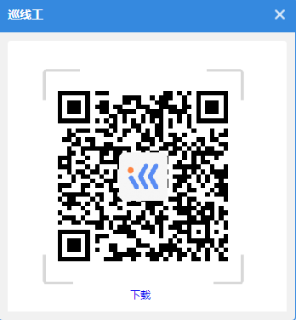
二、系统使用
-首页
APP下载
用户登录后，可在上方的常用功能中点击 【APP下载】，查看对应APP的下载二维码。
用户使用手机扫描二维码下载、安装app。

Slide 13
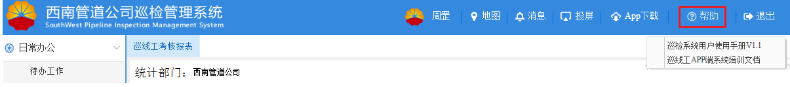
二、系统使用
-首页
帮助
用户登录后，可在上方的常用功能中点击 【帮助】，下载系统操作培训材料。

Slide 14
系统使用-地图
跟踪巡线工实时巡检、关键点及轨迹状态。
管道保护数据（第三方施工、巡检事件）信息展示。
通过小工具（平移、放大、缩小、距离测量、面积测量、清除、定位、图层、全图、底图切换）对地图进行操作。

Slide 15
系统使用-地图
巡检地图实时监控
跟踪巡线工实时巡检、关键点及轨迹状态。
通过小工具（平移、放大、缩小、距离测量、面积测量、清除、定位、图层、全图、底图切换）对地图进行操作。

Slide 16
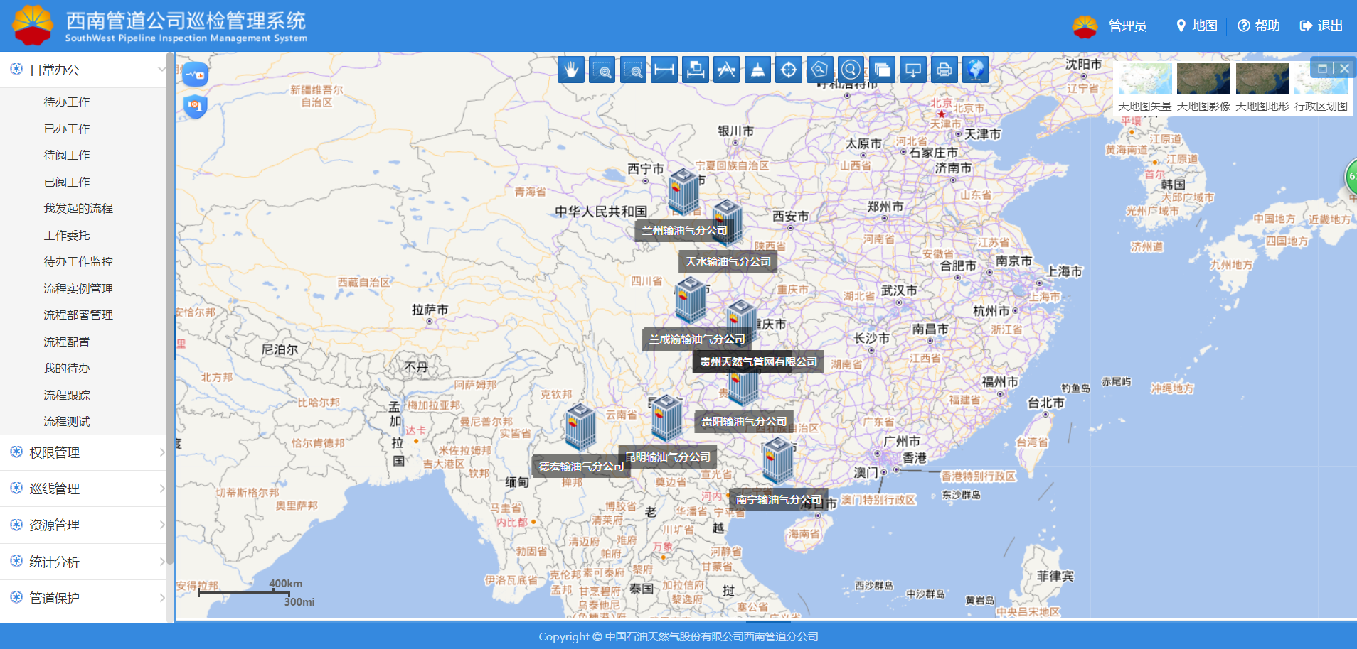
二、系统使用
-地图功能
地图功能
地图作为巡检系统底图，可在地图上展示行政区划、道路、河流等地理基础信息，还可叠加西南管道所辖的管道示意线，分公司及作业区的分布情况。
①可基于地图进行实时监控和管道保护管理。
②可在地图上，基于小工具进一步操作地图。
①
②
巡检实时监控
管道保护
结合上方的工具栏进一步操作，包括地图平移、放大缩小、距离测量、面积测量、清空标记、坐标定位、图层管理及全屏展示。
实现了矢量图、影像图、地形图的切换。

Slide 17
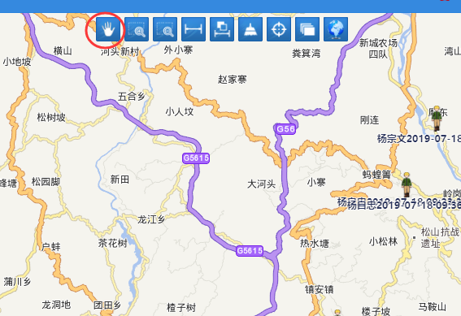
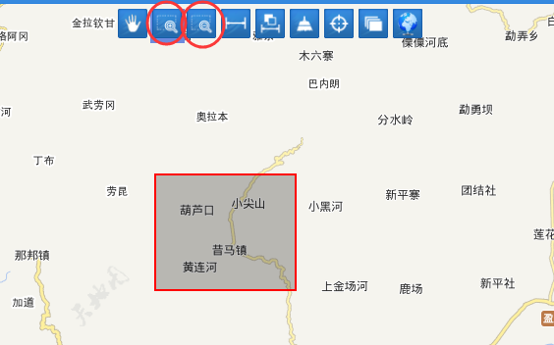
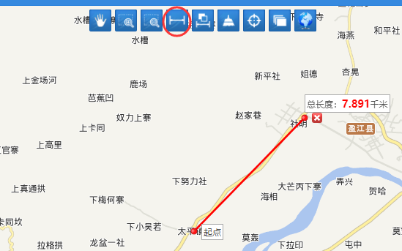
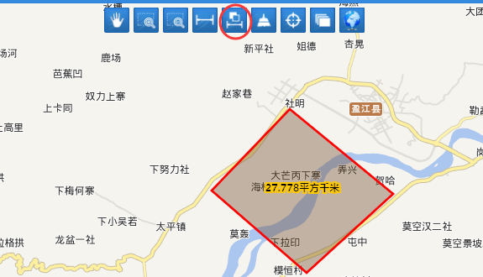
二、系统使用
-地图功能
工具栏
地图平移
放大
缩小
长度测量
面积测量

Slide 18
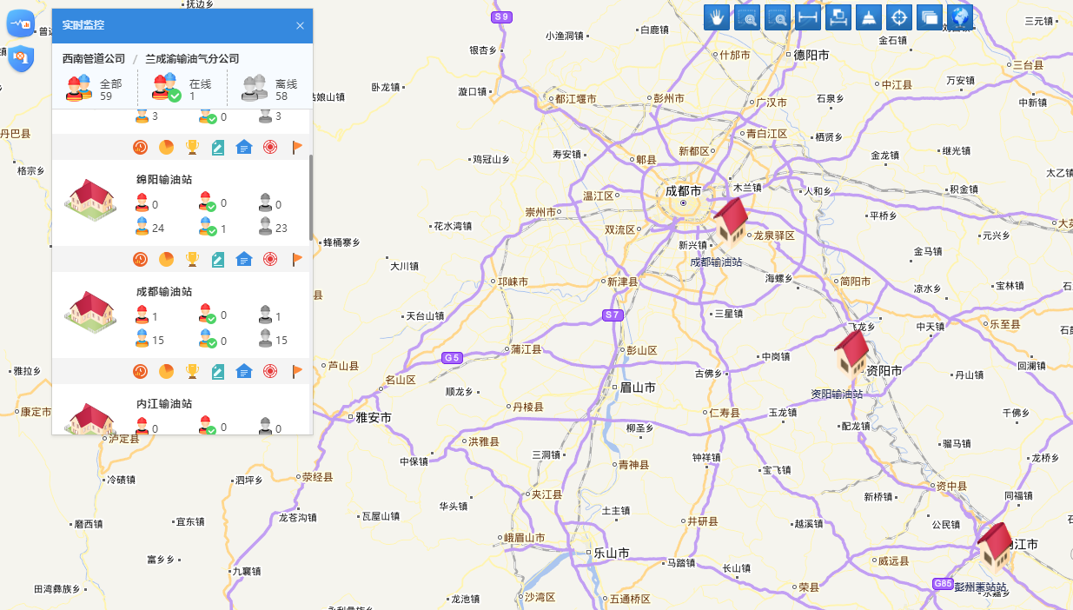
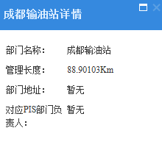
二、系统使用
-地图功能
实时监控
实时监控管线巡检情况。
通过西南管道公司-分公司-站—巡线工/管道工四级分层次展示管线巡检情况。
选成都输油站

Slide 19
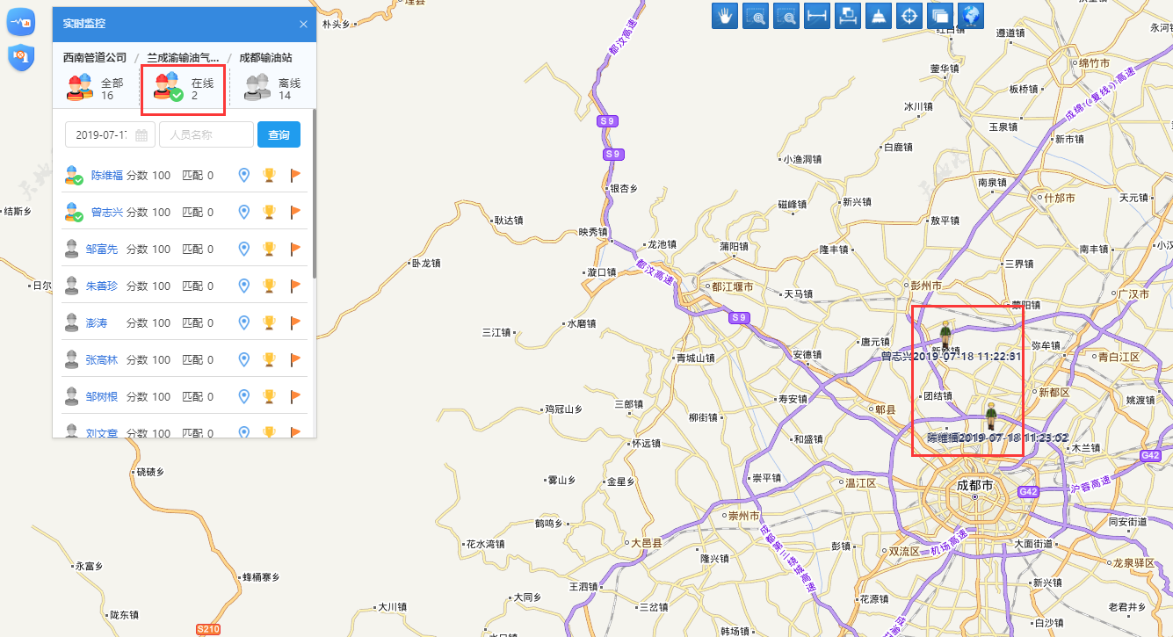
二、系统使用
-地图功能
实时监控
实时监控管线巡检情况。
选择“成都输油站”后
展示站内所有巡护人员信息
包括巡线工、管道工（段长、区长）总人员、在线人数、离线人数；查询条件；定位、周成绩曲线、人员关键点。

Slide 20
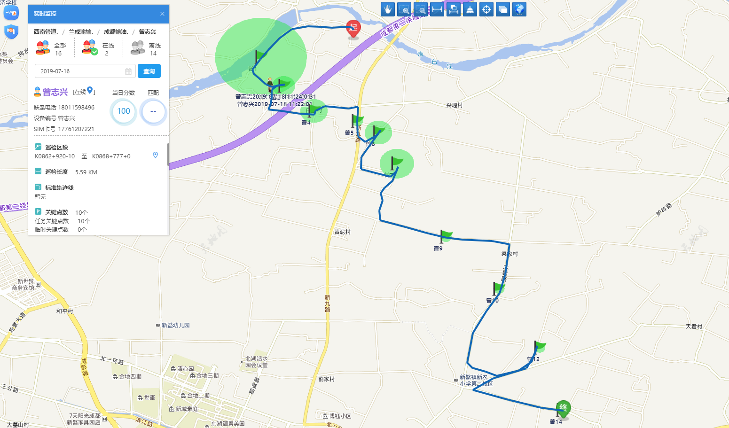
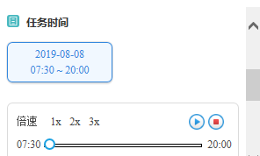
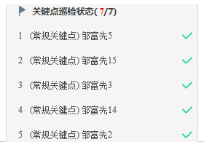
二、系统使用
-地图功能
实时监控
选择 某巡线工：
可对人员进行定位、巡检考核分数、电话；
地图显示关键点、当前轨迹；
人员巡检区段、巡检长度、关键点数量，巡检任务、巡检时间、巡检轨迹回放、巡检状态。

Slide 21
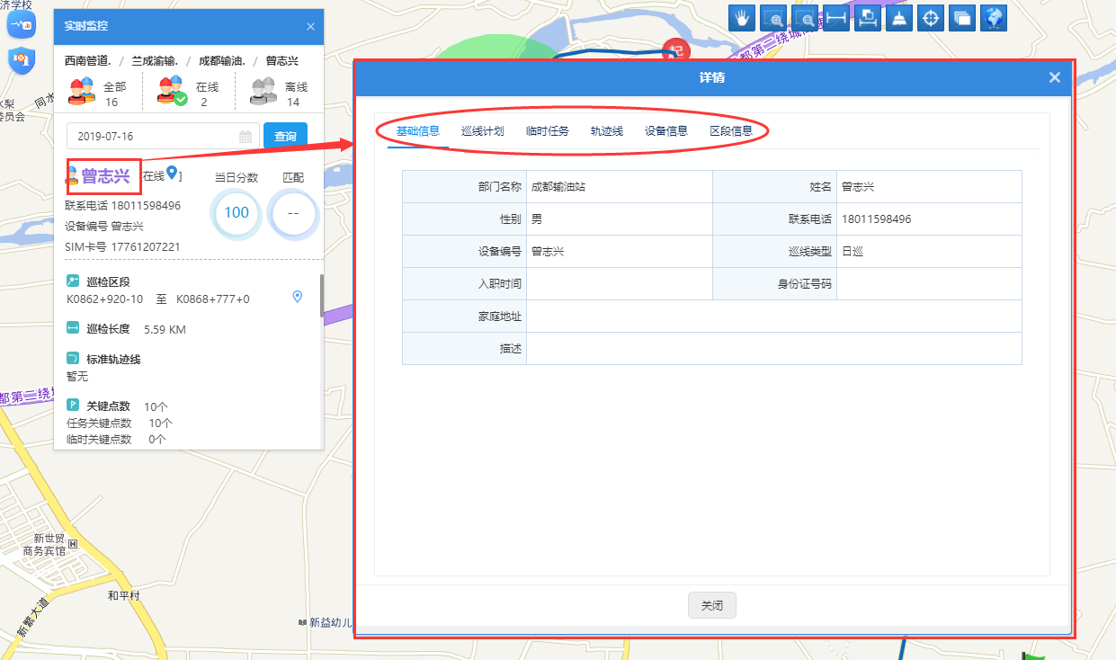
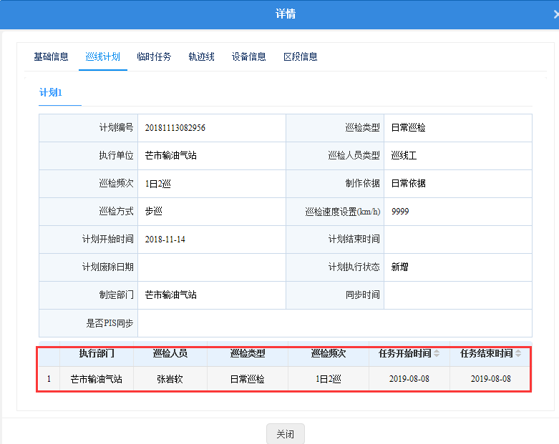
二、系统使用
-地图功能
实时监控
在巡线工页面单击姓名
可以快捷了解巡护人员信息、巡检计划（日常任务）、临时任务、轨迹线、设备信息、区段信息。
弹出巡检任务详情

Slide 22
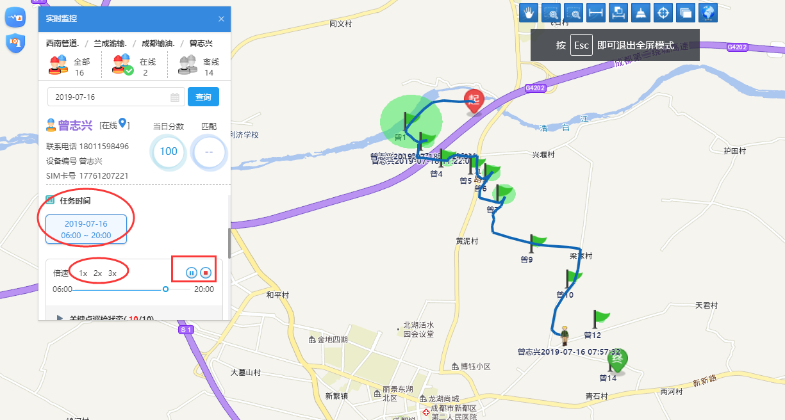
二、系统使用
-地图功能
实时监控
选择某一巡检任务时间
系统获取本巡检任务的GPS轨迹坐标点，可以进行巡检轨迹回放、加速播放巡检轨迹。

Slide 23
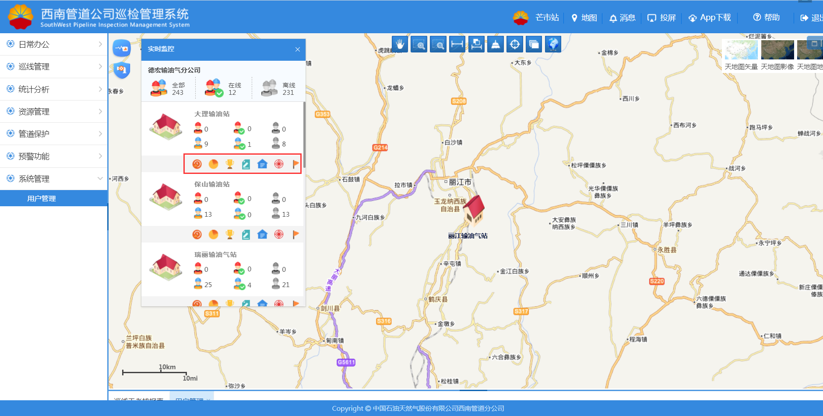
二、系统使用
-地图功能
实时监控
选择分公司，在站场列表界面，有7个按钮，可分别查看
巡检实时统计
计划及任务的覆盖率
巡检周成绩
单位工作统计
部门简介
定位部门
部门所有关键点

Slide 24
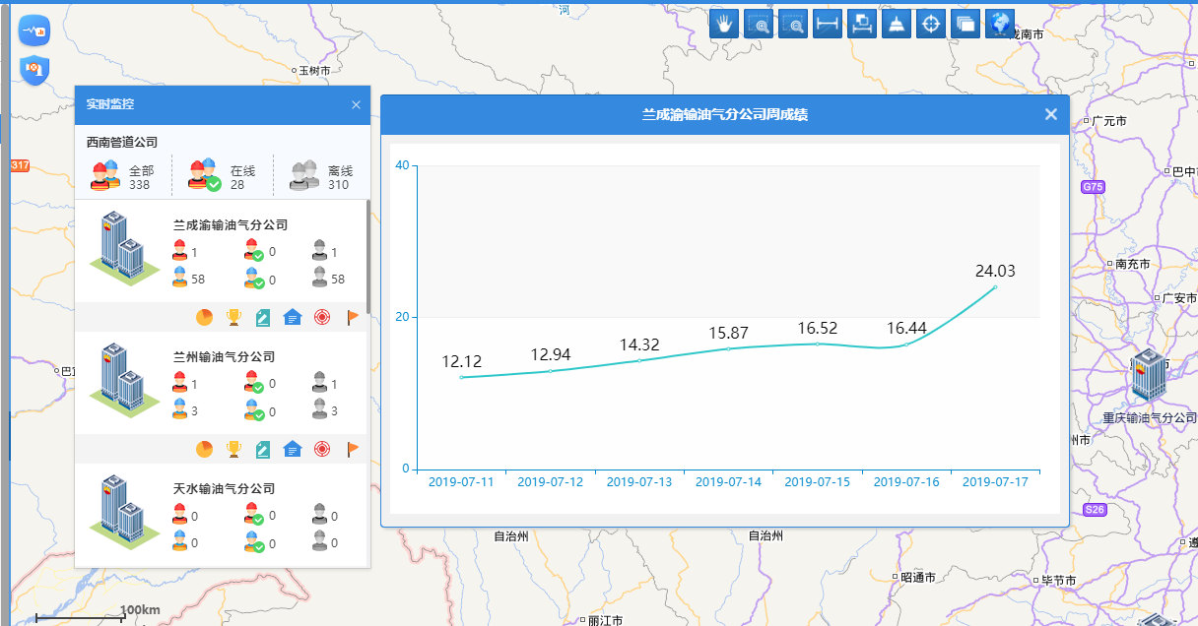
二、系统使用
-地图功能
实时监控
点击“周成绩统计”按钮，查看各部门及场站最近七天的巡检成绩。

Slide 25
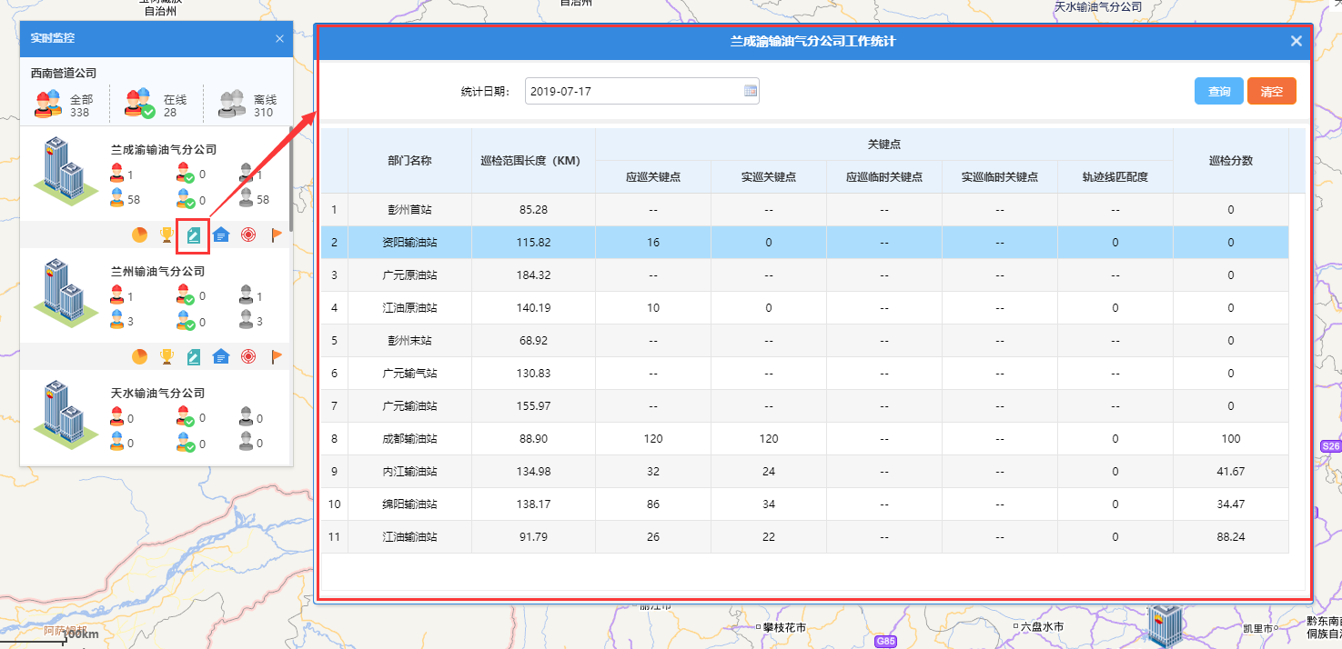
二、系统使用
-地图功能
实时监控
点击“工作统计”按钮，查看各部门巡检巡检工作统计情况。

Slide 26
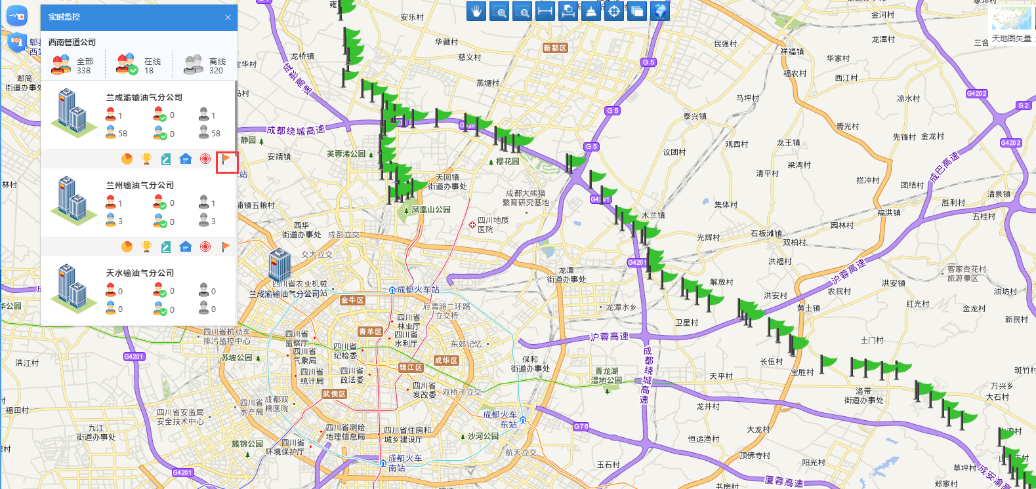
二、系统使用
-地图功能
实时监控
点击“关键点”按钮，查看各部门的关键点及关键点的巡检完成情况。（已巡检是绿色，未巡检是红色）
点击关键点图标，可进一步查看关键点信息

Slide 27
系统使用-地图
管道保护
管道保护数据（第三方施工、巡检事件）信息展示。
通过小工具（平移、放大、缩小、距离测量、面积测量、清除、定位、图层、全图、底图切换）对地图进行操作。

Slide 28
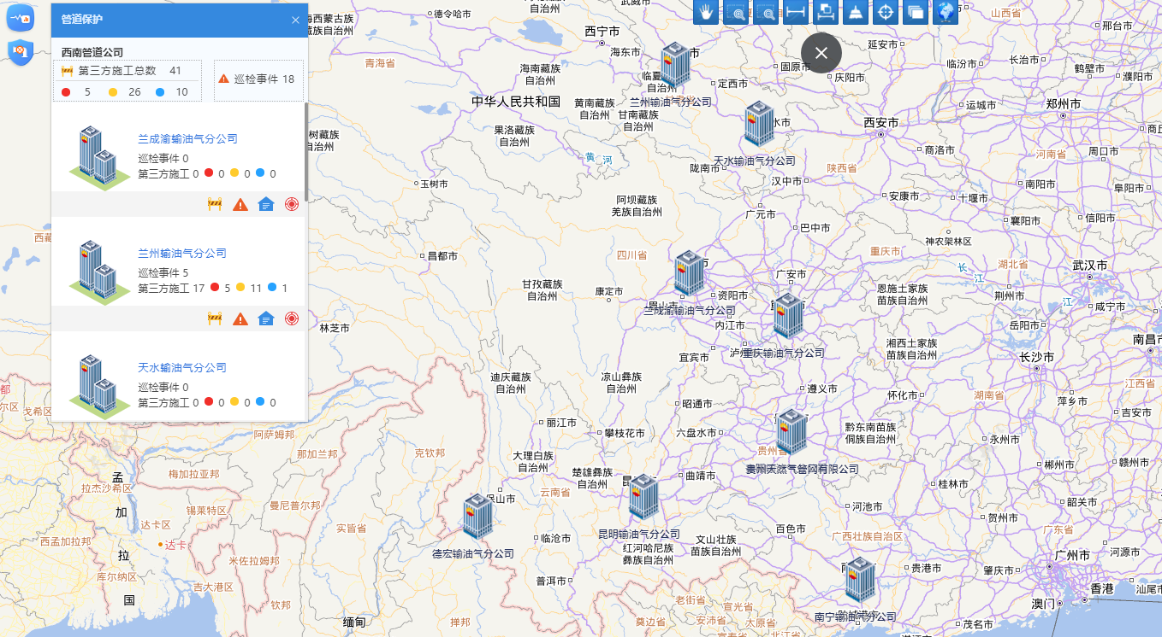
二、系统使用
-地图功能
管道保护
直观展示管道保护信息，包括第三方施工信息和巡检事件。
通过西南管道公司—分公司—站场三级，分层统计第三方施工信息、巡检事件信息，部门信息查询和部门定位。

Slide 29
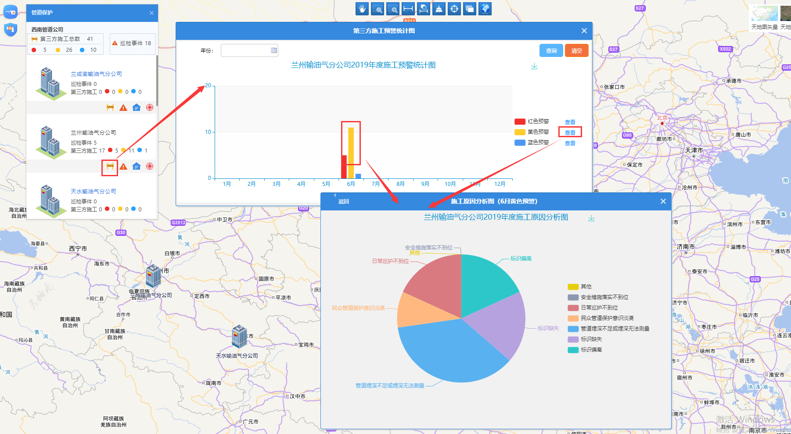
二、系统使用
-地图功能
管道保护
点击“第三方施工统计”按钮
查看各个等级的第三方施工统计图及原因分析饼状图。

Slide 30
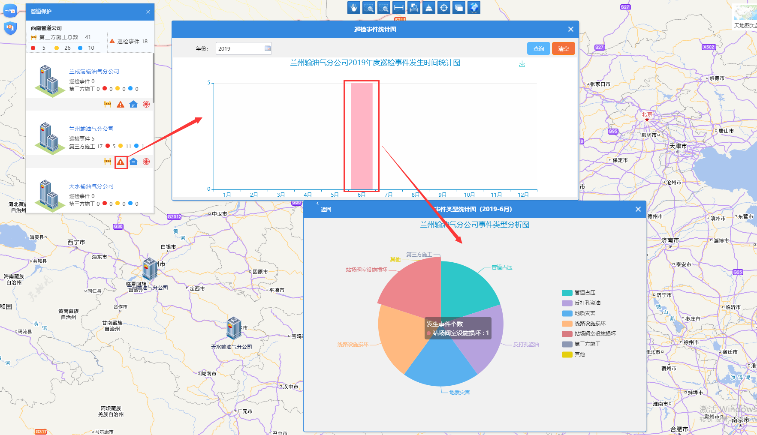
二、系统使用
-地图功能
管道保护
点击“巡检事件”按钮
查看各个等级的第三方施工统计图及原因分析饼状图。

Slide 31
系统使用-日常办公
第三方施工审批：管道工—>站长—>管道科。
巡检事件审批：管道工—>站长—>管道科
查看提交的记录，及审批记录

Slide 32
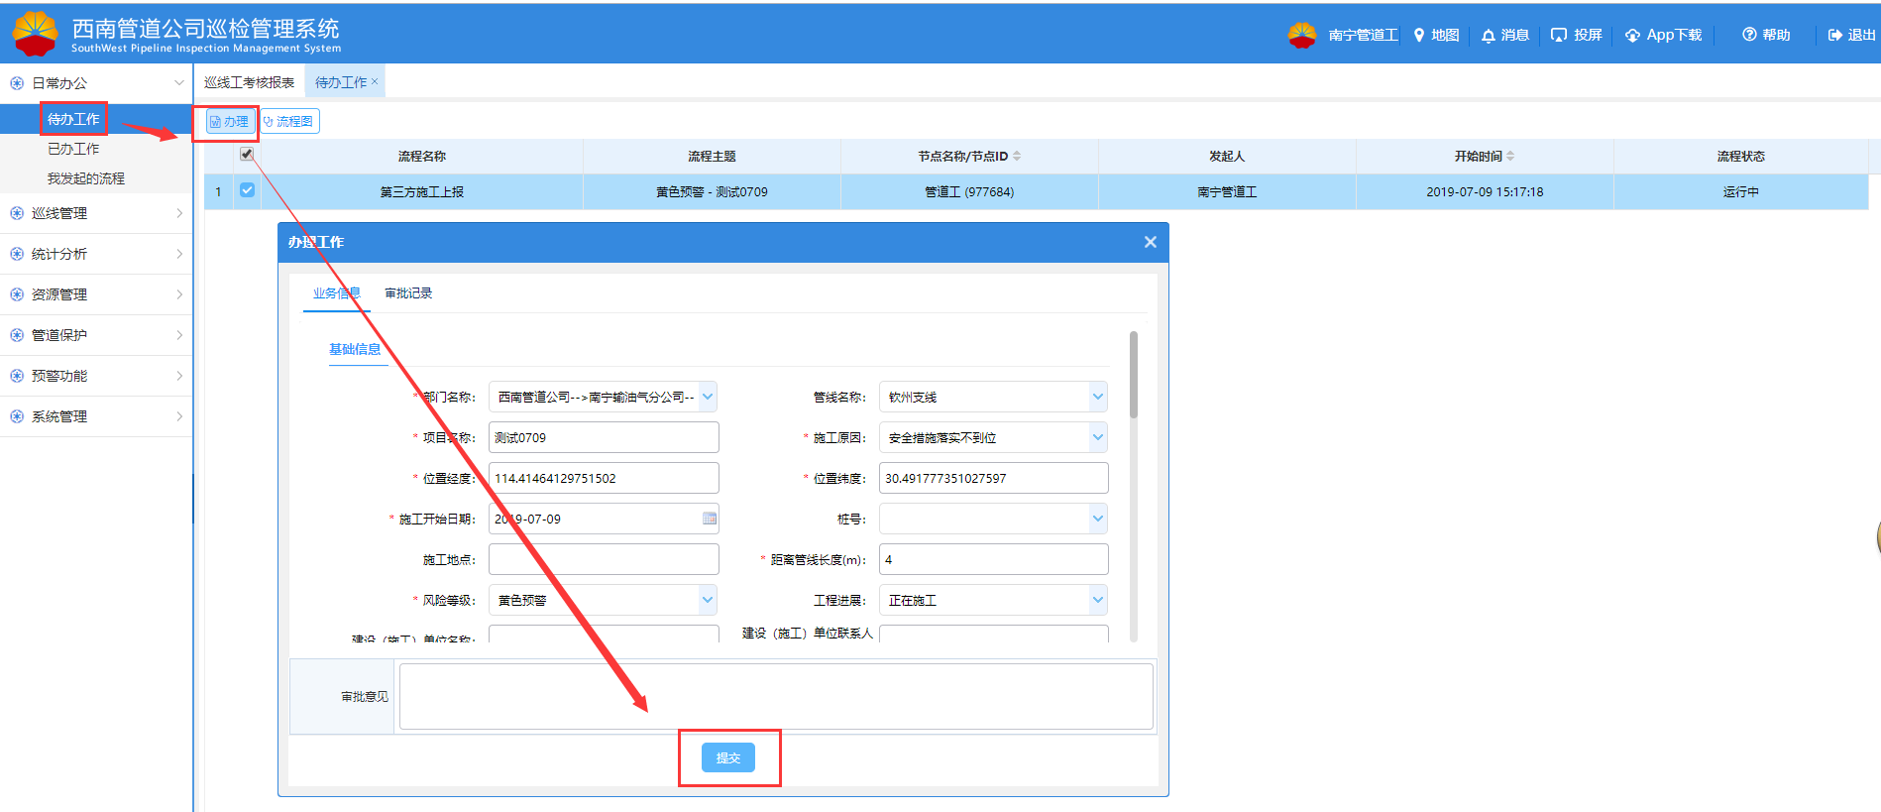
二、系统使用
-日常办公
日常办公
待办工作：需要办理的第三方施工、巡检事件，待审批。
在【待办工作】列表，查看需要办理的工作，包括第三方施工、巡检事件审批；
点击“办理”按钮，查看/填写审批意见，提交完成。
点击“流程图”按钮，查看到达的流程节点。

Slide 33
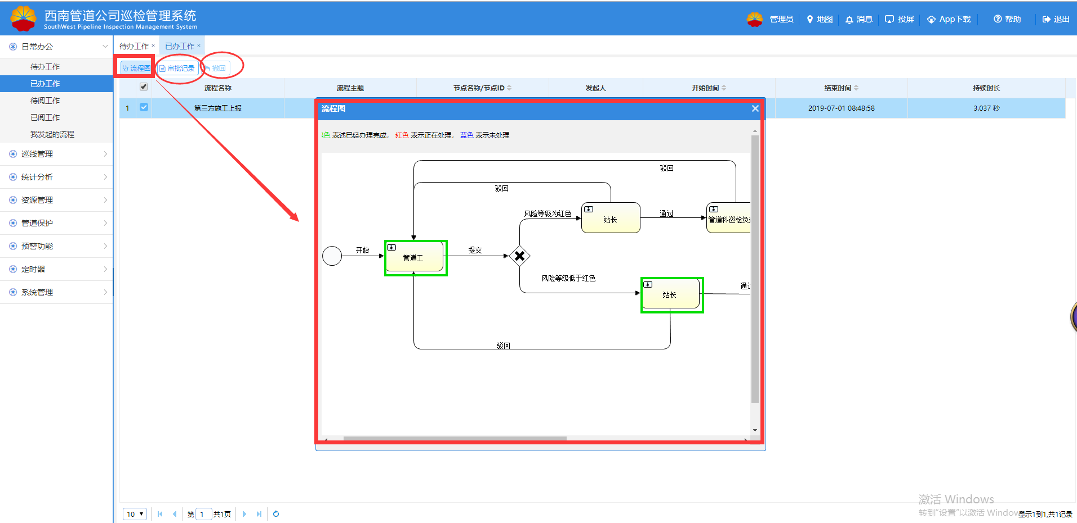
二、系统使用
-日常办公
日常办公
已办工作：已经办理完毕的第三方施工、巡检事件。
在【已办工作】列表，查看已办理的工作；
点击“流程图”按钮，查看流程流转节点。
点击“审批记录”查看审批记录信息。
点击“撤回”按钮可撤回未审批的上报记录。

Slide 34
系统使用-巡线管理
考核报表
快速了解历史巡检情况。
巡线工考核报表
管道工考核报表
巡检任务
巡检计划
巡检范围
巡检记录
关键点管理
轨迹线管理

Slide 35
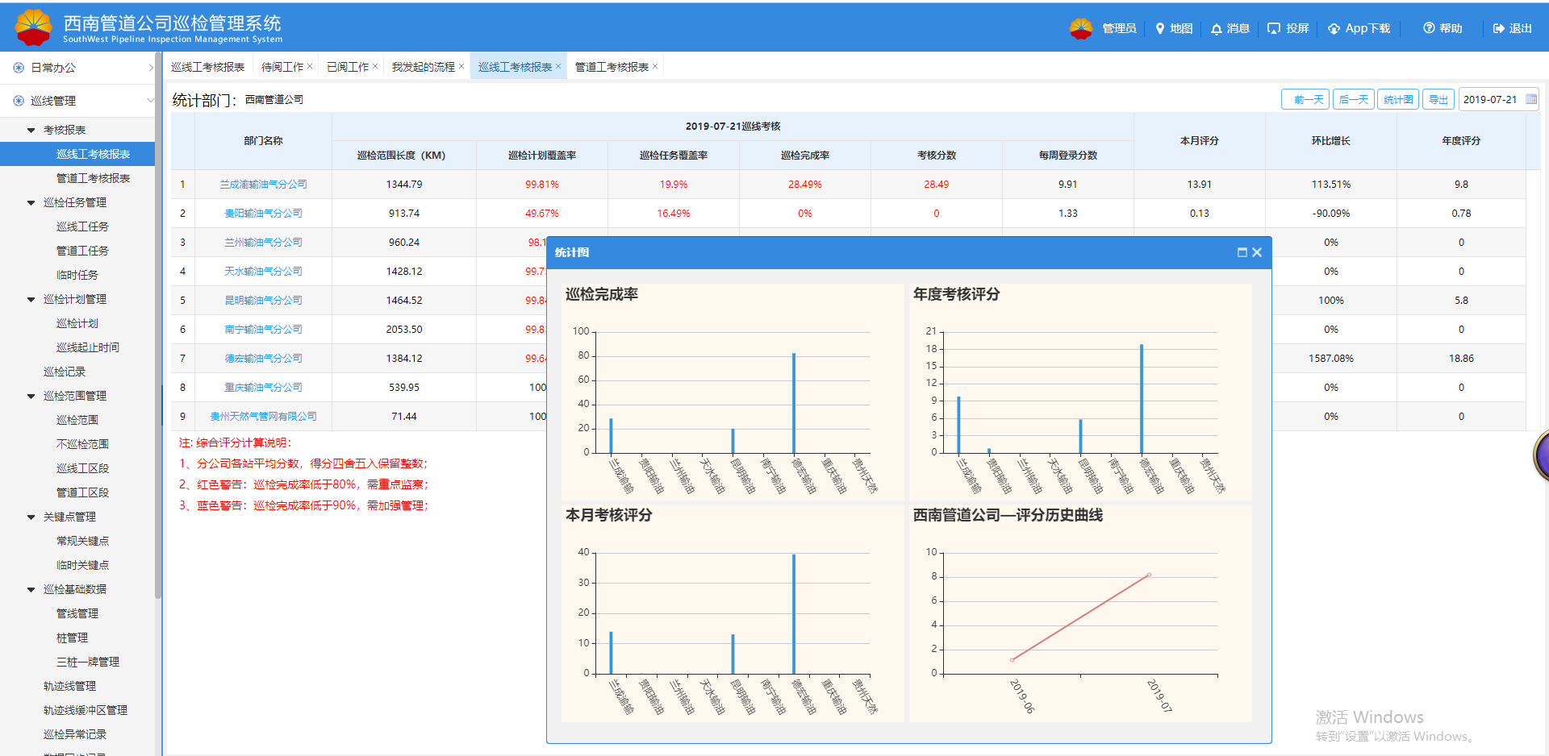
二、系统使用
-巡线管理-考核报表
考核报表
考核报表主要分为巡线工考核报表和管道工考核报表两个功能，可以快捷了解历史巡检情况。
巡线工考核报表
点击“统计图”按钮，查看巡检完成率、年度考核评分、本月考核评分、评分历史曲线的统计图。

Slide 36
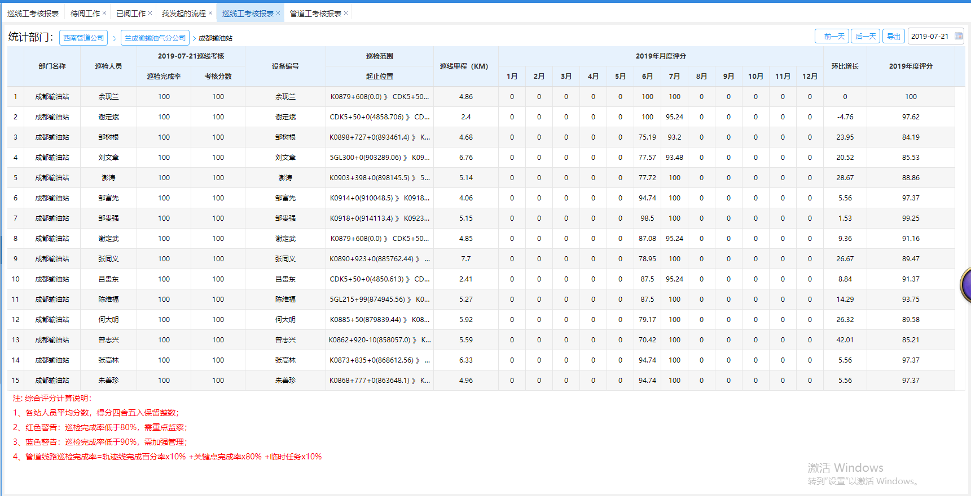
二、系统使用
-巡线管理-考核报表
考核报表
考核报表主要分为巡线工考核报表和管道工考核报表两个功能，可以快捷了解历史巡检情况。
巡线工考核报表
通过部门菜单可逐级查看分公司、场站、巡线工的考核报表。

Slide 37
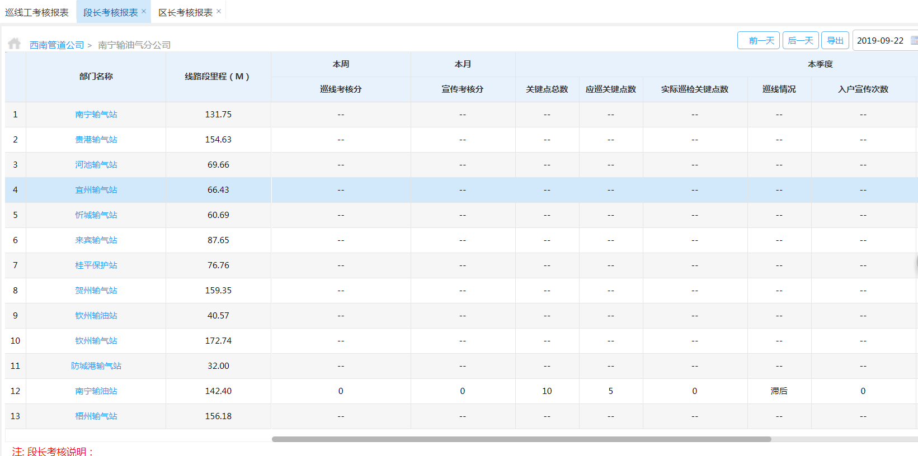
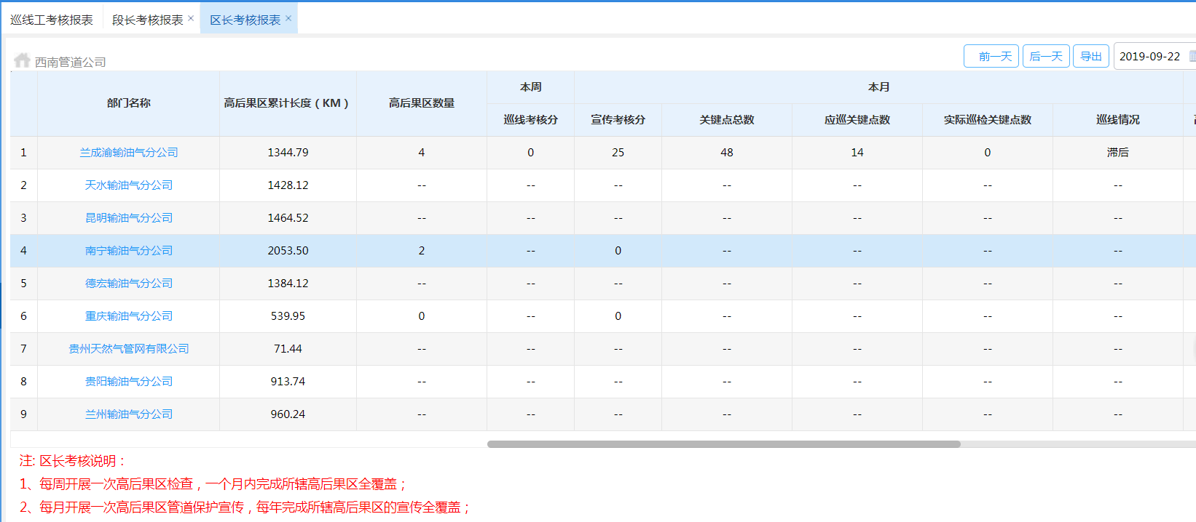
二、系统使用
-巡线管理-考核报表
考核报表
考核报表主要分为巡线工考核报表和段长/区长考核报表两个功能，可以快捷了解历史巡检情况。
段长考核报表
通过部门菜单可逐级查看分公司、场站、管道工的考核报表。

Slide 38
系统使用-巡线管理
考核报表
巡检任务
每日4点自动生成日常巡检任务。
每日3点自动生成临时巡检任务。
可以查看每日任务对应计划，任务线路段、巡检时间、任务关键点，是否巡检。
生成任务前置条件：部门范围、不巡检范围、有计划、有设备、有人员、划分了区段、区段内有关键点。
巡检计划
巡检范围
巡检记录
关键点管理
轨迹线管理

Slide 39
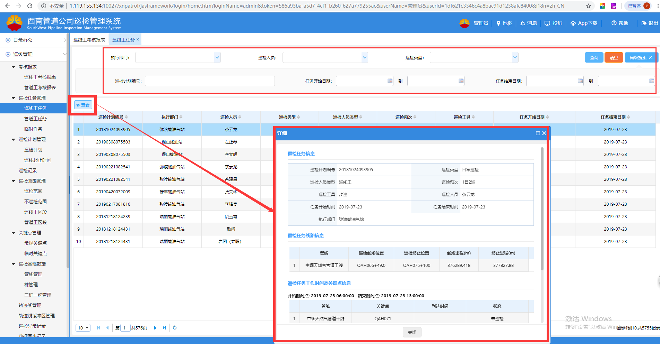
二、系统使用
-巡线管理-巡检任务
巡检任务管理
巡检任务管理主要包括巡线工任务、段长/区长任务和临时任务三个功能。
巡线工任务
巡检任务系统4:00自动生成。
通过执行部门、巡检人员、巡检类型等信息进行查询。
选择某条巡检任务，可以查看巡检工的任务、线路段、任务工作时间、关键点信息及是否完成巡检。

Slide 40
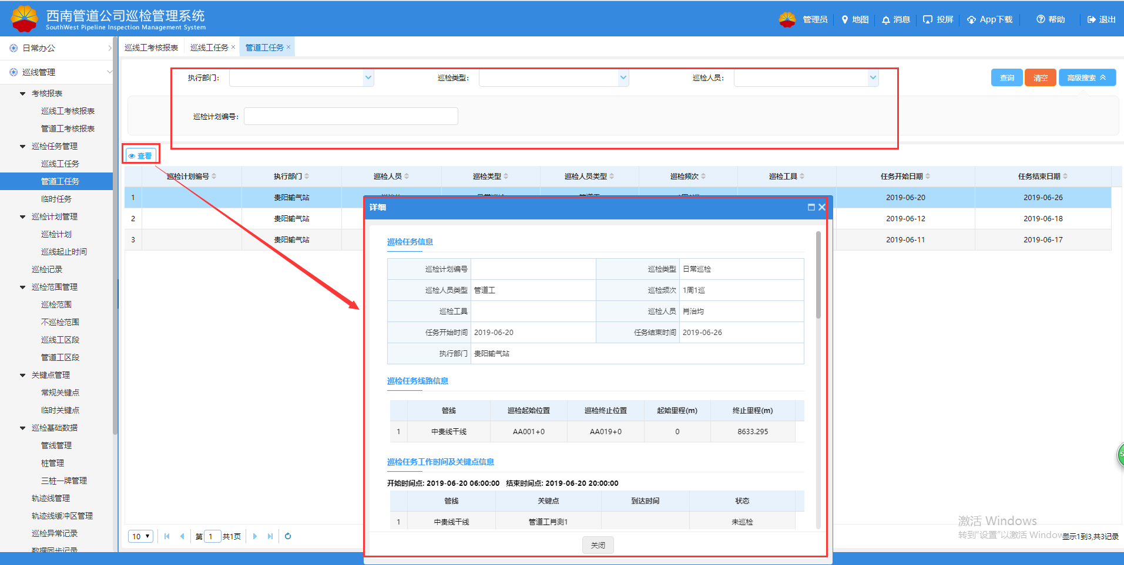
二、系统使用
-巡线管理-巡检任务
巡检任务管理
巡检任务管理主要包括巡线工任务、段长/区长任务和临时任务三个功能。
段长/区长任务
巡检任务系统4:00自动生成。
通过执行部门、巡检人员、巡检类型等信息过滤查询巡检任务。
选择某条巡检任务，可以查看管道工的任务、线路段、任务工作时间、关键点信息及是否完成巡检。

Slide 41
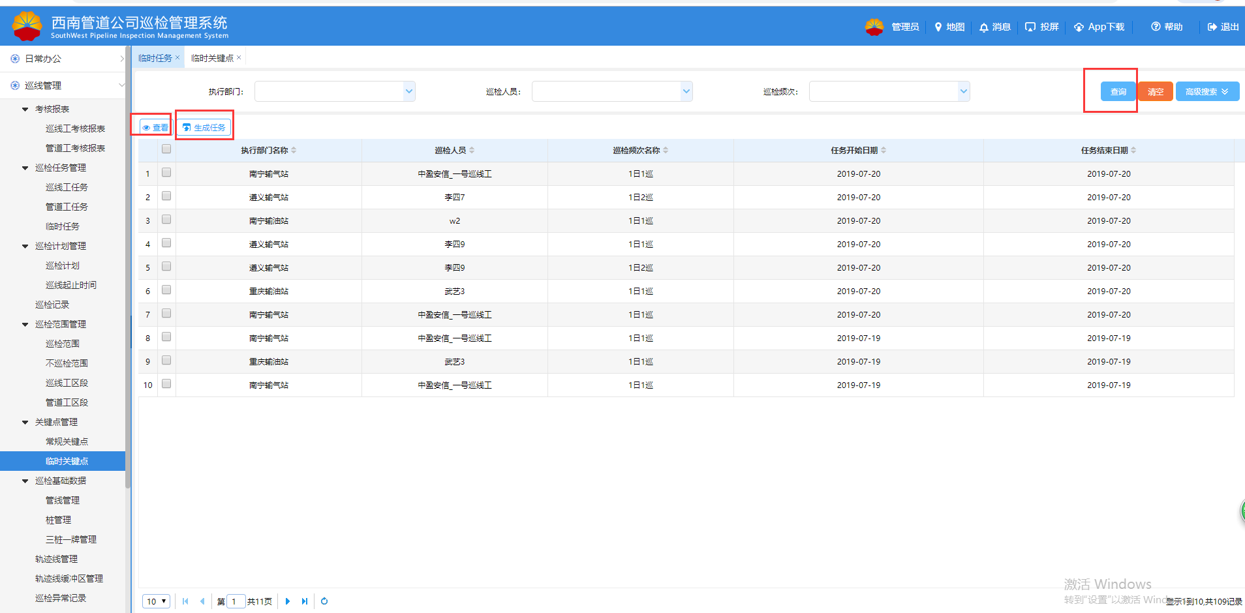
二、系统使用
-巡线管理-巡检任务
巡检任务管理
巡检任务管理主要包括巡线工任务、段长/区长任务和临时任务三个功能。
临时任务
管道工采集临时关键点后，可在此功能页中生成临时任务。（可自动生成，也可点击“生成任务” 按钮手动生成任务）（单点巡检可以借助临时任务）。
通过条件查询按钮搜索临时巡检任务。
可以查看巡线工的临时任务巡检信息。

Slide 42
系统使用-巡线管理
考核报表
巡检任务
巡检计划
每日00:10系统自动同步PIS系统巡检计划。
可对巡检计划进行查询、查看和字段修改，可修改字段为（巡检速度、巡检工作开始时间、结束时间）。
建议每个站在PIS中做1-3个计划，不要每个巡线工、管道工做单独的计划，不方便管理。
巡检范围
巡检记录
关键点管理
轨迹线管理

Slide 43
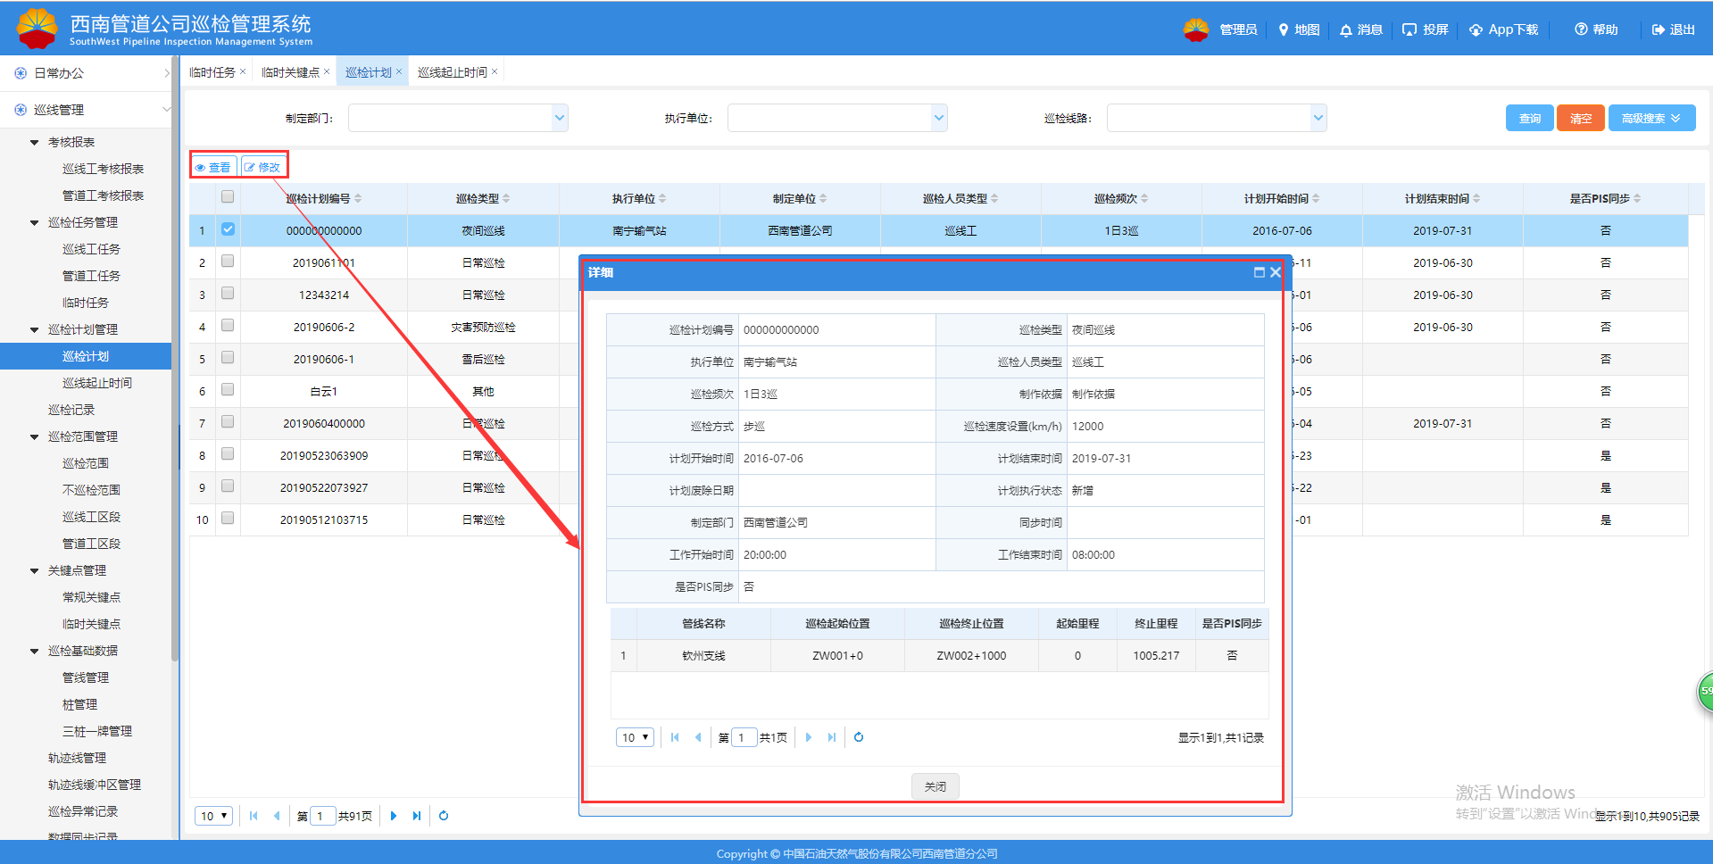
二、系统使用
-巡线管理-巡检计划
巡检计划管理
巡检计划管理主要包括巡检计划、巡线起止时间两个功能。
巡检计划
巡检计划由系统每天00:10从PIS系统同步，可以通过“修改”按钮对巡检计划进行微调整。
点击“查看”按钮可以查询巡检计划的详细信息。

Slide 44
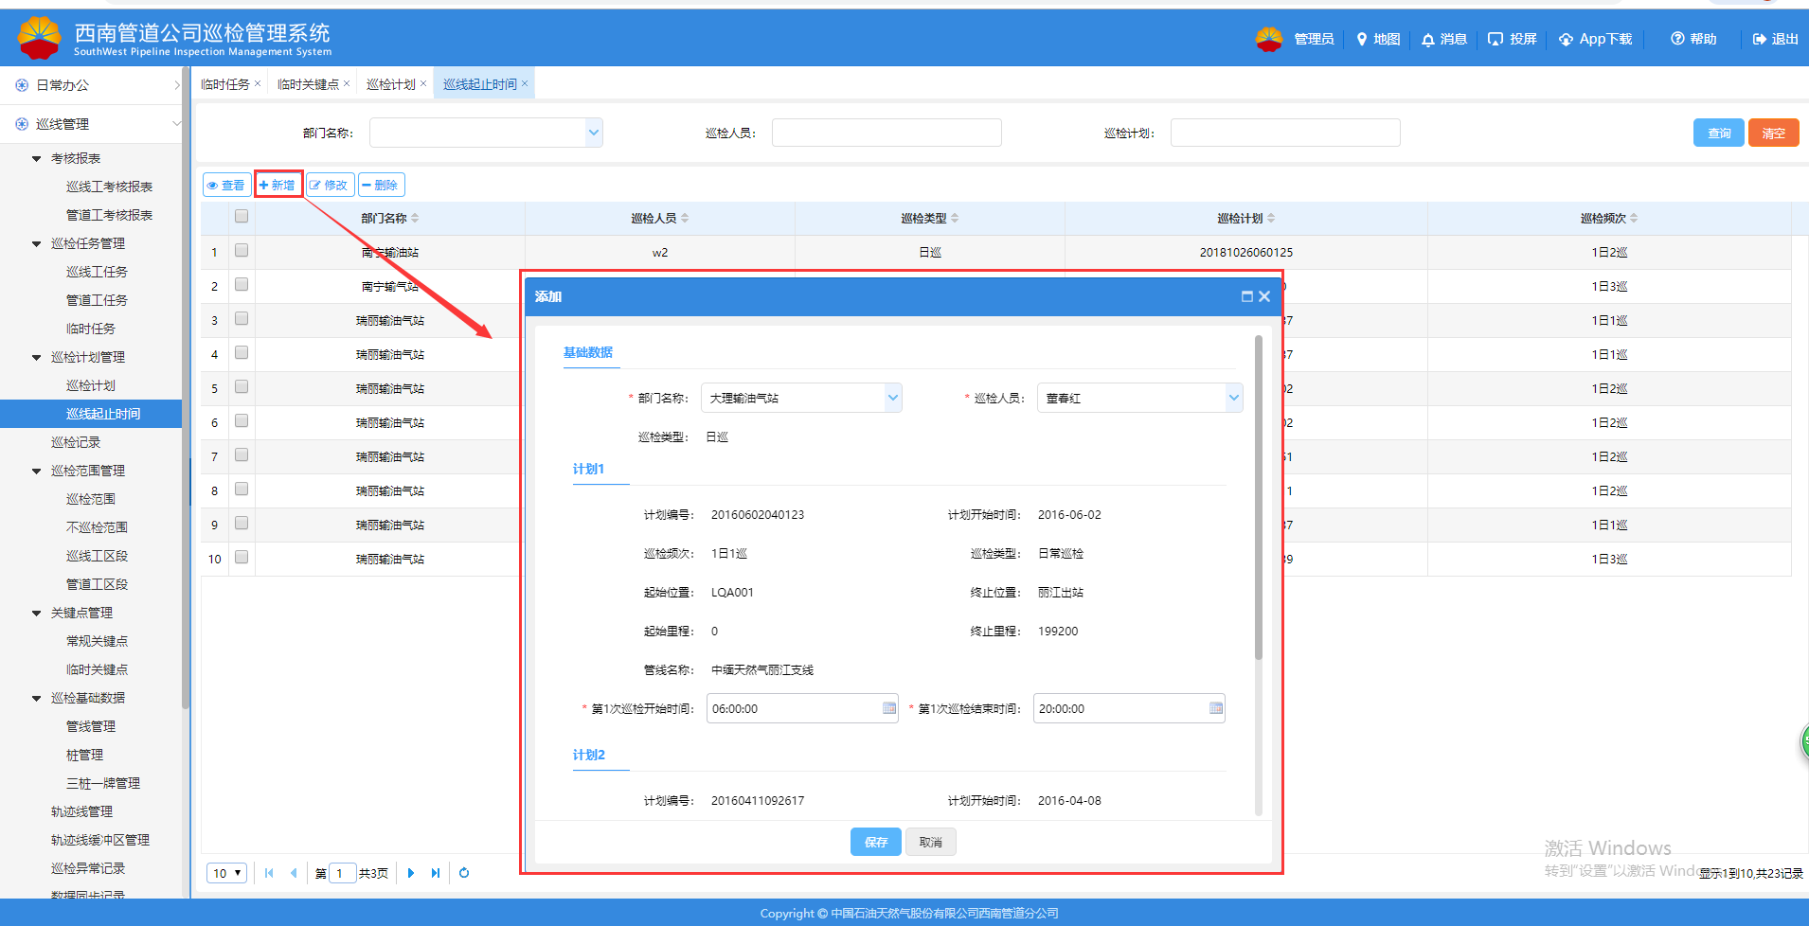
二、系统使用
-巡线管理-巡检计划
巡检计划管理
巡检计划管理主要包括巡检计划、巡线起止时间两个功能。
巡线起止时间
系统会根据巡检频率默认将巡检任务的起止时间按照6：00-20：00等分设置。
管道工可以根据实际情况，对每个巡线工进行巡检任务的起止时间配置。(整个部门巡检起止时间可以通过巡检计划起止工作时间配置)

Slide 45
系统使用-巡线管理
考核报表
巡检任务
巡检计划
巡检范围
每日00:10系统自动同步PIS中巡检范围、不巡检范围。
可以查看每个巡检范围划分多少巡检区段；可查看每个区段内具体包含的关键点，区段对应的巡检计划。
可以对管道工进行区段划分。
巡检记录
关键点管理
轨迹线管理

Slide 46
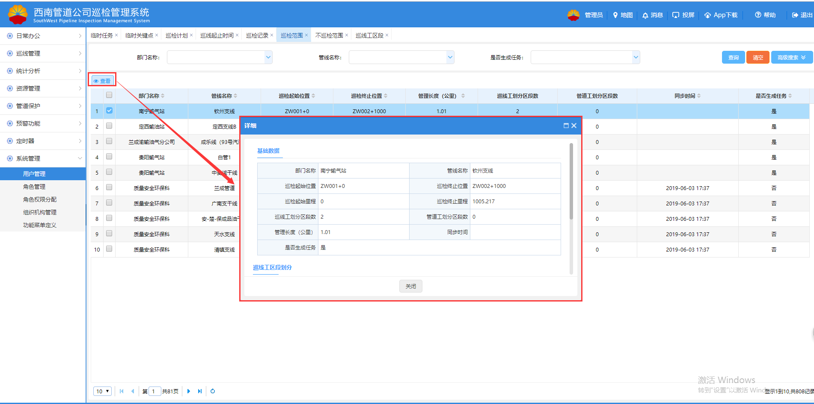
二、系统使用
-巡线管理-巡检范围
巡检范围管理
巡检范围管理主要包括巡检范围、不巡检范围、巡线工区段、管段管理和高后果区管理。
巡检范围
巡检范围每日00:10分由系统从PIS系统同步。
点击“查看”按钮，查看巡检范围详细信息。
主要展示了部门管理的管线巡检范围及被划分的巡检区段情况。

Slide 47
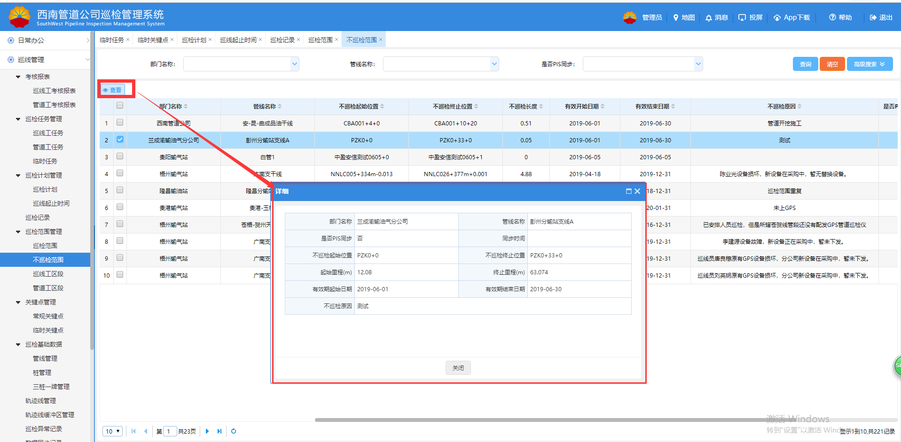
二、系统使用
-巡线管理-不巡检范围
巡检范围管理
巡检范围管理主要包括巡检范围、不巡检范围、巡线工区段、管段管理和高后果区管理。
不巡检范围
不巡检范围每日由系统00:10从PIS系统同步。
点击“查看”按钮，查看不巡检范围详细信息。
不巡检范围内的管段不需要进行管道巡检。

Slide 48
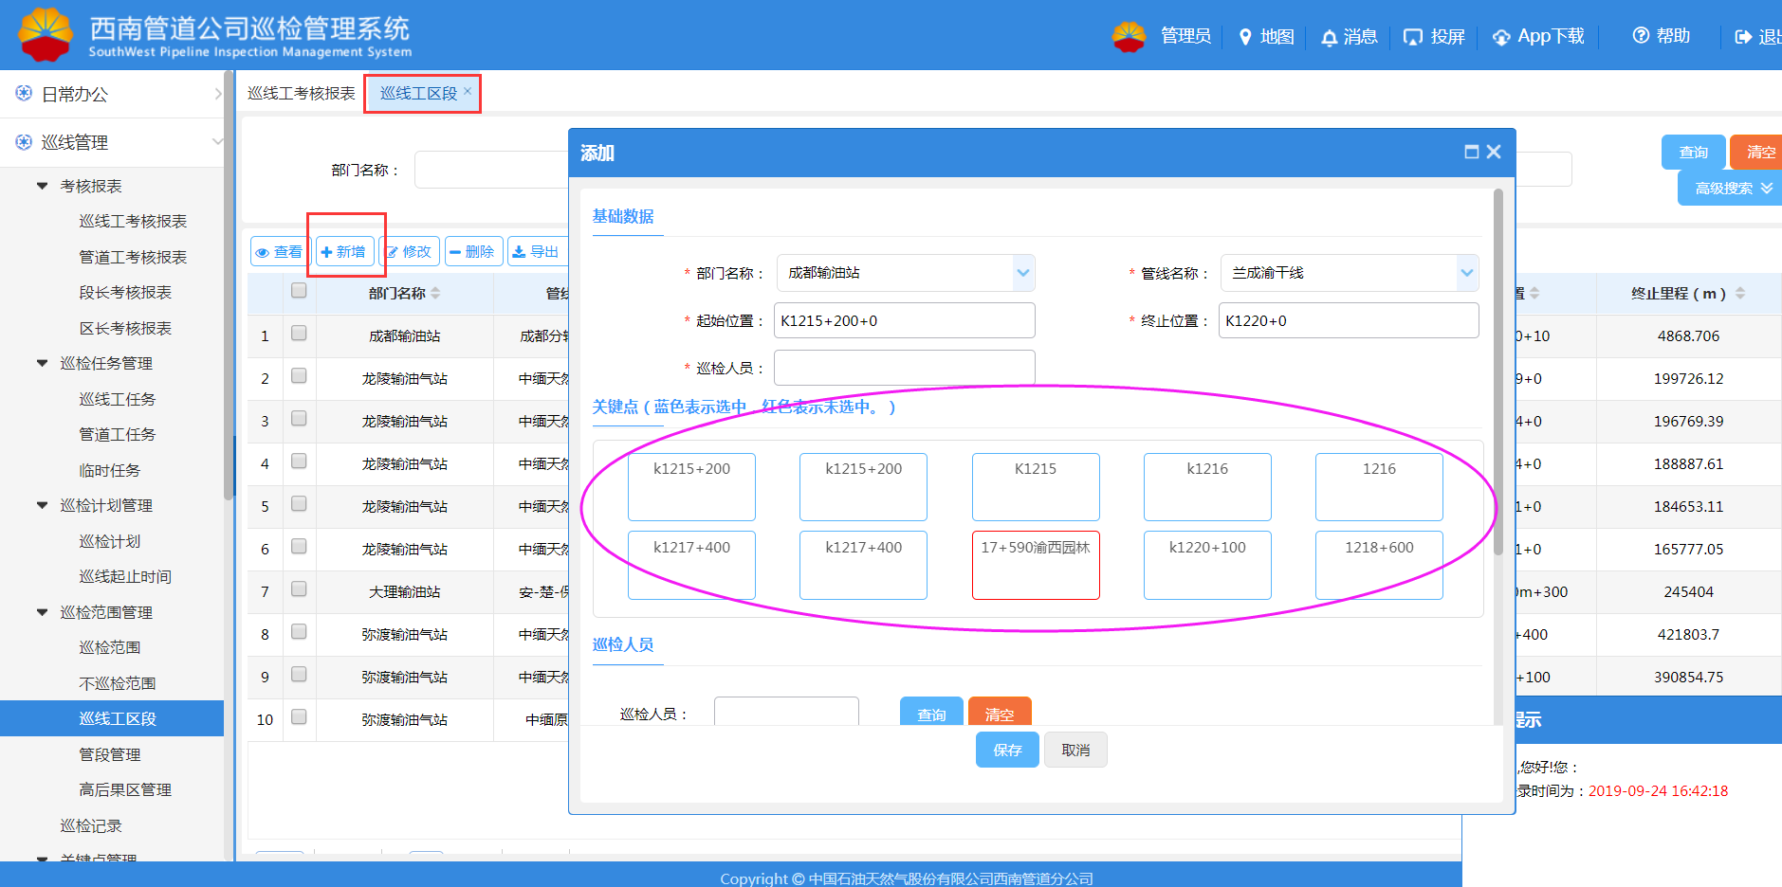
二、系统使用
-巡线管理-巡检工区段
巡检范围管理
巡检范围管理主要包括巡检范围、不巡检范围、巡线工区段、管段管理和高后果区管理。
巡线工区段
通过此功能对部门的巡检范围划分巡检区段(起止桩+偏移量)，并绑定对应巡线工。
可以对巡线工区段进行增、删、改、查操作。
可通过导出按钮将巡检区段信息导出Excel保存到本地。
可对区段内关键点进行自定义选择

Slide 49
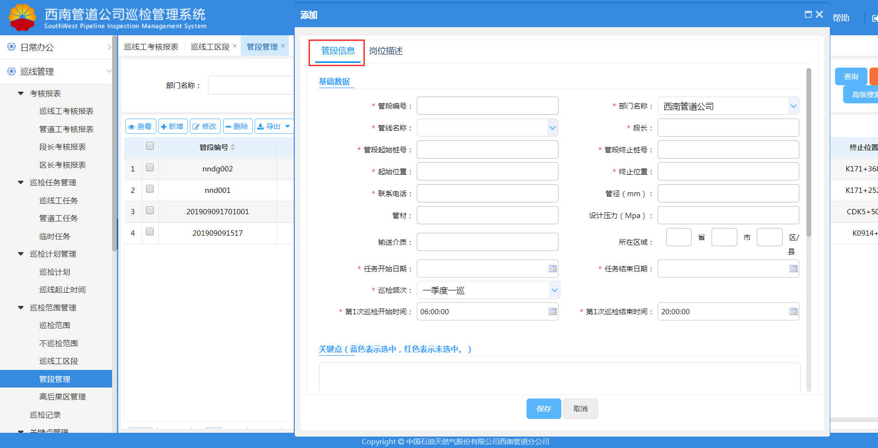
二、系统使用
-巡线管理-管道工区段
巡检范围管理
巡检范围管理主要包括巡检范围、不巡检范围、巡线工区段、管段管理和高后果区管理。
管段管理
通过此功能对部门的巡检范围划分管段(起止桩+偏移量)，并绑定对应段长。
可以对区段进行增、删、改、查操作。
可编辑段长岗位描述。

Slide 50
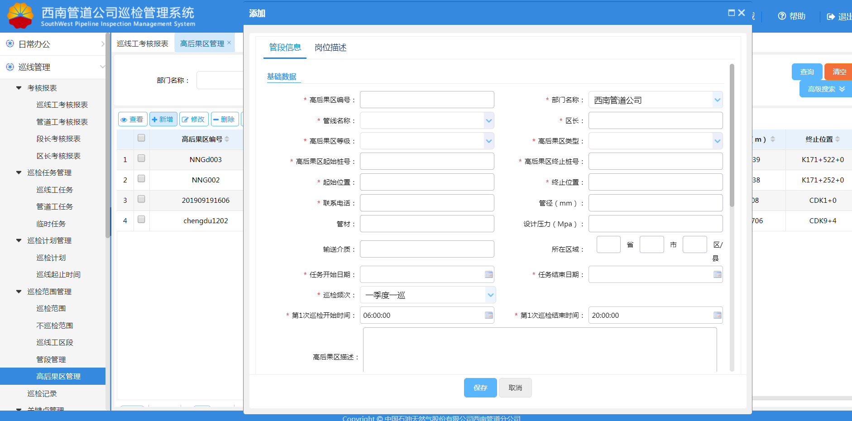
二、系统使用
-巡线管理-管道工区段
巡检范围管理
巡检范围管理主要包括巡检范围、不巡检范围、巡线工区段、管段管理和高后果区管理。
高后果区管理
通过此功能对部门的巡检范围划分高后果区段(起止桩+偏移量)，并绑定对应高后果区长。
可以对高后果区段进行增、删、改、查操作。
可编辑区长岗位描述。

Slide 51
系统使用-巡线管理
考核报表
巡检任务
巡检计划
巡检范围
巡检记录
每日05:00系统自动生成昨日巡检记录和巡检考核分数。
巡检记录与巡检次数对应，可判断关键点是否巡检。
查询条件：部门、巡检类型、同步状态、人员、巡检日期段。
关键点管理
轨迹线管理

Slide 52

二、系统使用
-巡线管理-巡检记录
巡检记录
巡检记录主要记录了每个巡线人员的巡检记录信息，可根据部门、起止时间、巡检人员、巡检类型进行查询。
系统根据巡检任务和完成情况，每日05:00自动生成昨日的巡检记录
可查询、查看巡检记录。
点击“查看” 按钮，查看详细信息，包括记录基础信息和巡检记录线路信息。

Slide 53
系统使用-巡线管理
考核报表
巡检任务
巡检计划
巡检范围
巡检记录
关键点管理
管道工APP采集关键点、临时关键点。
用户通过本功能可以对关键点进行增删改查操作。
轨迹线管理

Slide 54

二、系统使用
-巡线管理-关键点管理
关键点管理
关键点管理主要包括常规关键点和临时关键点两个功能。
常规关键点
可通过此功能添加巡线关键点及巡检注意事项（填写一点一卡描述），在巡检过程中对关键点进行逐项检查。
可通过查看、新增、修改、删除、导入、导出按钮对关键点增删改查、导入导出操作。
可通过定位按钮在地图上定位该关键点位置。

Slide 55

二、系统使用
-巡线管理-关键点管理
关键点管理
关键点管理主要包括常规关键点和临时关键点两个功能。
临时关键点
通过此功能添加临时关键点，同时设置巡检人员、巡检频率、有效起止时间等信息，用于生成临时任务。
可通过查看、新增、修改、删除按钮对临时关键点进行增删改查操作。
可通过定位按钮在地图上定位该临时关键点位置。

Slide 56
系统使用-巡线管理
考核报表
巡检任务
巡检计划
巡检范围
巡检记录
基础数据管理
对管线、桩、三桩一牌基础数据进行管理。
每日00:10分从pis同步管线、桩数据。
轨迹线管理

Slide 57

二、系统使用
-巡线管理-基础数据管理
巡检基础数据
巡检基础数据主要包括管线管理、桩管理、三桩一牌管理三个功能。
管线管理
管线数据通过PIS系统00:10分同步下载。
通过“查看”按钮可以查询管线基础信息。

Slide 58
系统使用-巡线管理
考核报表
巡检任务
巡检计划
巡检范围
巡检记录
关键点管理
轨迹线管理
采集标准巡检路径，生成标准轨迹线。
进行轨迹线匹配考核。

Slide 59

二、系统使用
-巡线管理-轨迹线管理
轨迹线管理
轨迹线管理主要由管道工APP采集，设置为巡线工的标准轨迹线，巡线工在巡检过程中按照此轨迹线进行巡检。
在管道工APP上采集轨迹线，并上传到服务器，可在PC端同步看到轨迹线信息。
通过查看、删除按钮查看删除轨迹线信息。
点击“标准轨迹线转空间数据”将轨迹线信息转为空间数据，然后通过“定位”按钮可在地图上查看轨迹线具体轨迹。

Slide 60
系统使用-统计分析

Slide 61

二、系统使用
-统计分析
巡检实时统计
统计各部门所有人员，截止到单击时间节点的实时巡检情况，
包括部门名称、巡检人员、轨迹匹配度、实时分数、关键点数量及实巡情况。
选择需要查询的部门，点击查询，可以查看该部门的巡检实时统计数据。

Slide 62

二、系统使用
-统计分析
巡线工每日工作统计
按部门统计每个巡线工每天的工作情况，包括巡检所使用的设备编号、巡线里程、关键点的巡检信息以及巡检分数等内容。
通过查询，查看所选部门的巡线工每日工作情况。
可直接查询多个巡线工、一段时间的巡检情况。
通过导出按钮可以将统计信息导出到excel。

Slide 63

二、系统使用
-统计分析
部门每日工作统计
统计各个部门内所有巡线工每天的工作情况，包括部门所辖管线长度、关键点的巡检信息以及巡检分数等内容。
通过过滤查询，查看所选部门的每日工作情况。
查询部门一段时间的巡检考核情况。
通过导出按钮可以将统计信息导出到excel。

Slide 64

二、系统使用
-统计分析
部门覆盖率统计
统计部门的计划和任务的覆盖情况。
通过查询，查看所选部门的计划和任务覆盖率情况。
通过导出按钮可以将统计信息导出到excel。

Slide 65

二、系统使用
-统计分析
巡检人员统计
统计各个部门的人员数量，包括部门的人员总数、巡线工总数、管道工总数数量等内容。
通过查询，查看所选部门的人员统计情况。
通过导出按钮可以将统计信息导出到excel。
点击列表中的数字，可以查看详细人员信息。

Slide 66

二、系统使用
-统计分析
巡检设备统计
统计各部门拥有的设备数量，包括部门所拥有的设备总数、未分配的设备数量（正常设备数和故障设备数）、巡线工使用的设备数量、管道工使用的设备数量等内容。
通过查询，查看所选部门的设备统计情况。
通过导出按钮可以将统计信息导出到excel。
点击列表中的数字，可以查看详细设备信息。

Slide 67

二、系统使用
-统计分析
巡检单位统计
统计各个部门的巡检任务情况，包括部门所辖管线长度、不巡检范围长度、巡检计划长度、巡检任务长度、任务关键点的数目等内容。
通过过滤查询，查看所选部门的巡检任务统计情况。
通过导出按钮可以将统计信息导出到excel。
点击列表中的部门名称，可以进入查询所属单位的子部门信息。

Slide 68
系统使用-资源管理
巡检设备管理
对巡检设备进行管理。
巡线设备
故障审核
巡检人员管理

Slide 69


二、系统使用
-资源管理-巡检设备
巡检设备管理
巡检设备主要展示设备基础信息及设备故障上报—审核流程。
巡检设备
可通过查看、新增、修改、删除、导入、导出按钮对巡检设备进行增删改查、批量操作。
设备发生故障时，点击故障申报，提交故障申请，设备状态变为已申报，并出现在故障审核列表。
经审核过的设备处理后点击故障注销，恢复设备的使用状态。

Slide 70

二、系统使用
-资源管理-巡检设备
巡检设备管理
巡检设备主要展示设备基础信息及设备故障上报——审核流程。
故障审核
点击故障审核按钮，审核已申报的巡检设备，填写审核意见。

Slide 71
系统使用-资源管理
巡检设备管理
巡检人员管理
对巡检设备进行管理。
巡线工
管道工（段长、区长）

Slide 72

二、系统使用
-资源管理-巡检设备人员
巡检人员管理
管理巡线工的数据信息，可查看关联信息。巡线工新增前要先新增对应的巡检设备。
巡线工
可通过查看、新增、修改、删除、导入、导出按钮对巡线员进行增删改查、导入导出操作。
可在巡线工详情页面，查看关联的巡检计划<日常任务>、临时任务、轨迹线、设备信息和区段信息<关键点信息>。
新增巡线工，设备编号必须通过下拉框选择未绑定的巡检设备，将人员与设备绑定。

Slide 73

二、系统使用
-资源管理-巡检设备人员
巡检人员管理
管理管道工的数据信息，可查看关联信息。
段长/区长
新增时，姓名根据下拉项选择，（人员要属于西南管道各公司下组织机构内的用户），根据登录账号所属的部门，选择本部门的人员进行添加。
点击绑定巡线工，可将巡线工与段长进行绑定，可在APP上接收消息。

Slide 74
系统使用-管道保护
第三方施工
对管道周边第三方施工进行管理。
施工上报
等级变更
施工关闭
施工统计
施工信息列表
巡检事件管理
安全经验分享
管道保护宣传
管道安全规范

Slide 75


二、系统使用
-管道保护-第三方施工
第三方施工
管道工接到巡线工通知，发现第三方施工，现场采集信息进行新增，并提交站长审批。
第三方施工上报
可对第三方施工进行增删改查操作。
可以通过定位按钮在地图上定位第三方施工位置。
新增第三方施工数据时，会根据距离字段选择风险等级，点击提交后，可以通过流程图按钮查看流程信息。在【日常办公】待办中进行审批。

Slide 76

二、系统使用
-管道保护-第三方施工
第三方施工
对于“已驳回”、“已审批”的第三方施工，管道工可以进行风险等级变更申请，审批通过后，风险等级变更成功。
风险等级变更
当第三方施工数据风险等级信息变化后，可以对“已驳回、已审批”状态的记录进行风险等级变更，更改风险等级，变更完成后提交，再次发起流程。
定位按钮在地图上定位位置信息。
通过流程图按钮查看流程信息。

Slide 77

二、系统使用
-管道保护-第三方施工
第三方施工
施工完毕后，管道工在现场确认后，进行已审批的第三方施工项目关闭，提交给站长审批。
第三方施工关闭
点击【施工关闭】按钮，填写对应信息对已经完毕的第三方施工记录进行关闭。
点击定位按钮在地图上定位位置信息。
通过流程图按钮查看流程信息。

Slide 78

二、系统使用
-管道保护-第三方施工
第三方施工
根据填报的第三施工信息，进行多角度统计，形成统计图表。
第三方施工统计
通过年度选择，对第三方施工进行统计。
包括施工红黄蓝预警柱状统计图、施工原因分析图、施工发生时间分析图。

Slide 79

二、系统使用
-管道保护-第三方施工
第三方施工
展示填报的所有第三方施工信息。可以通过状态查询，获得不同状态的第三方施工信息。
第三方施工信息
查询所有第三方施工数据信息，包括施工上报信息、风险等级变更信息、施工关闭信息。
点击定位按钮在地图上定位位置信息。
通过流程图按钮查看流程信息。

Slide 80
系统使用-管道保护
第三方施工
巡检事件管理
对管道周边巡检事件进行管理。
事件上报
事件关闭
事件统计
事件信息列表
安全经验分享
管道保护宣传
管道安全规范

Slide 81

二、系统使用
-管道保护-巡检事件
巡检事件
巡线工发现巡检事件，管道工现场确认后，上报到系统由站场审批
巡检事件上报
查询所有巡检事件信息。
点击定位按钮在地图上定位。
通过流程图按钮查看流程信息。

Slide 82

二、系统使用
-管道保护-巡检事件
巡检事件
施工完毕后，管道工在现场确认后，进行已审批的巡检事件进行关闭，提交给站长审批。
巡检事件关闭
点击【关闭】按钮关闭巡检事件。
点击定位按钮在地图上定位。
通过流程图按钮查看流程信息。

Slide 83

二、系统使用
-管道保护-巡检事件
巡检事件
根据填报的巡检事件信息记录，进行统计，形成统计图表。
巡检事件统计
通过年度选择，来查询巡检事件统计数据信息。
包括巡检事件分析图和事件类型分析图。

Slide 84

二、系统使用
-管道保护-巡检事件
巡检事件
展示填报的所有巡检事件信息。可以通过状态查询，获得不同状态的巡检事件信息。
巡检事件信息
查询所有巡检事件信息，包括巡检事件上报信息、巡检事件关闭信息、审批记录。
点击定位按钮在地图上定位。
通过流程图按钮查看流程信息。

Slide 85
系统使用-管道保护
第三方施工
巡检事件管理
安全经验分享
对管道事件进行措施处理经验分享。
安全经验记录
特定记录分享
管道保护宣传
管道安全规范

Slide 86

二、系统使用
-管道保护-安全经验
安全经验分享
安全经验分享主要是对作业区或站场中碰到的事件，进行安全处置方法总结，并分享。
本站安全经验
可通过查看、新增、修改、删除进行增删改查操作。
选中某条数据，点击【安全经验分享】按钮，分享此条安全经验，点击取消经验分享，取消分享。

Slide 87

二、系统使用
-管道保护-安全经验
安全经验分享
安全经验分享主要是对作业区或站场中碰到的事件，进行安全处置方法总结，并分享给其他分公司或作业区学习参考。
安全经验分享
分享的安全经验会显示在安全经验分享列表，此处可以查看所有站的分享经验，以供交流分享。

Slide 88
系统使用-管道保护
第三方施工
巡检事件管理
安全经验分享
管道保护宣传
管道保护宣传记录及分享。
好的管道保护宣传记录
特定记录分享
管道安全规范

Slide 89


二、系统使用
-管道保护-保护宣传
管道保护宣传记录
管道保护宣传记录主要对作业区实施的管道保护宣传进行记录、总结，并分享。
本站宣传记录
可通过查看、新增、修改、删除按钮进行增删改查操作。
选中某条数据，点击宣传记录分享按钮分享此条安全经验，点击取消记录分享，取消分享。

Slide 90
系统使用-管道保护
第三方施工
巡检事件管理
安全经验分享
管道保护宣传
管道安全规范
对管道安全规范文件或管道保护、巡护的规章制度进行维护管理。

Slide 91

二、系统使用
-管道保护-安全规范
管道安全规范
本功能模块是对管道安全规范文件或管道保护、巡护的规章制度进行维护管理。
可通过查看、新增、修改、删除按钮对管道安全规范进行增删改查操作。
可通过导出按钮将安全规范进行下载。

Slide 92
系统使用-预警功能
漏巡预警
设置部门漏巡最小关键点数据限值，系统计算应巡与实际巡检关键点差值，超过限值则按照预设的时间点进行预警提示。
登录预警
覆盖率预警

Slide 93

二、系统使用
-预警功能-漏巡
漏巡预警
设置最小漏巡关键点数作为阈值，应巡关键点与实巡关键点差值超过阈值，则触发预警。
阈值设置
可对漏巡预警阈值进行增、删、改、查操作。
超出设置的阈值，则会产生报警信息。
报警信息按照预设的时间，发送给对应人员。

Slide 94

二、系统使用
-预警功能-漏巡
漏巡预警
对部门设置最小漏巡关键点数后，打开漏巡预警信息页面，系统会计算当时间点漏巡情况
漏巡预警信息
记录漏巡预警信息。
通过导出按钮，将预警信息导出到excel。
通过点击部门名称，可以依次进入查询部门、人员的预警信息。

Slide 95
系统使用-预警功能
漏巡预警
登录预警
设置部门最低登录次数，部门每天登录次数少于阈值，则在预设的时间点进行预警。
覆盖率预警

Slide 96

二、系统使用
-预警功能
登录预警
对部门设置最低登录次数后，打开登录预警信息页面，系统会计算当时间点登录预警情况
登录预警信息
记录登录预警信息。
通过导出按钮，将预警信息导出到excel。
通过点击部门名称，可以依次进入查询部门、人员的预警信息。

Slide 97
系统使用-预警功能
漏巡预警
登录预警
覆盖率预警
设置部门最低覆盖率，部门计划覆盖率、任务覆盖率低于阈值，则在预设的时间点进行预警。

Slide 98

二、系统使用
-预警功能
覆盖率预警
设置最低覆盖率作为阈值，计划和任务覆盖率低于阈值，则触发预警。
阈值设置
可通过查看、新增、修改、删除按钮对覆盖率预警阈值进行增删改查操作。
超出设置的阈值，则会产生报警信息。

Slide 99
系统使用-系统管理
用户管理
被授予“分公司管道科、管道科巡检负责人、作业区区长及站长、巡检技术员”角色的用户，可以新增、修改、删除用户，其他角色的用户只具备查询、查看功能

Slide 100

二、系统使用
-系统管理
用户功能
系统首先从PIS同步公司组织机构以及用户。
具备权限的用户可在巡检系统中新增巡检相关用户及管道工，如站长、技术员、管道工（段长、高后果区区长）等，进行修改、删除、角色分配及密码重置等操作，新增的用户可以登录巡检管理APP。
查询。
增删改查操作。
角色分配

Slide 101



二、系统使用
-系统管理
用户功能
角色分配
用户岗位与角色名称不一致，用户岗位是用户属性信息，角色名称对应分配给用户的巡检功能模块，每个巡检相关用户均需要进行【角色分配】后，才可以正常使用巡检系统。

Slide 102
目 录
一
系统登录
二
系统使用说明
三
FAQ

Slide 103

巡检任务问题
巡检任务未生成
首先查看【资源管理-巡检任务管理】，找到某巡线工，查看巡线工详情页面。。
查看【巡检计划】页面，是否有巡检计划——必须有。
查看【巡检设备】页面，是否有巡检设备——必须有。
查看【区段信息】页面，是否分配了巡检区段——必须有。
双击区段信息记录，查看区段内是否有关键点——必须有。
查看【临时任务】页面，是否有临时任务——可以没有。
查看【轨迹线】页面，是否有轨迹线——可以没有

Slide 104

谢谢！
北京中盈安信技术服务股份有限公司
Beijing JAS Technical Service Co., Ltd.
北京市海淀区学院路30号科大天工大厦A座13层
电话\传真：010-62660379
网址：www.jasgroup.cn
股票代码：834728
公众号

